Slide 1

Сайт как
эффективный
маркетинговый
инструмент
фотографа
Александр Макушин

Slide 2
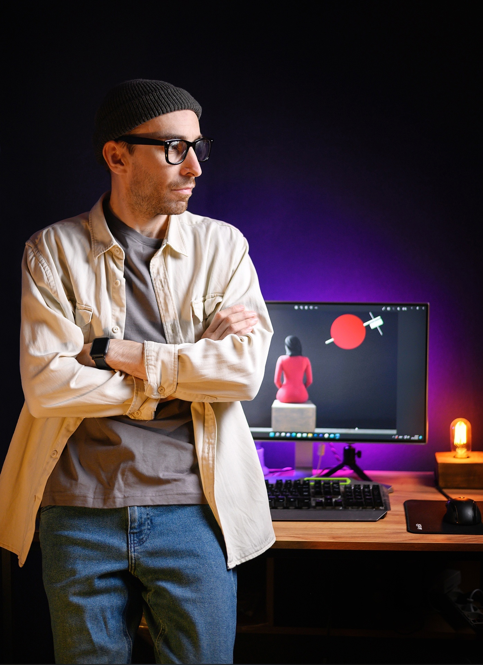
Александр Макушин
Интернет-маркетолог: сотрудничал с Mercedes-Benz, Nissan, Hyundai, Кенгуру, DesignRetail, Wfolio и др.
Фотограф: портретная, пейзажная, концептуальная фотография
Блогер: >100k подписчиков в Youtube и социальных сетях

Slide 3
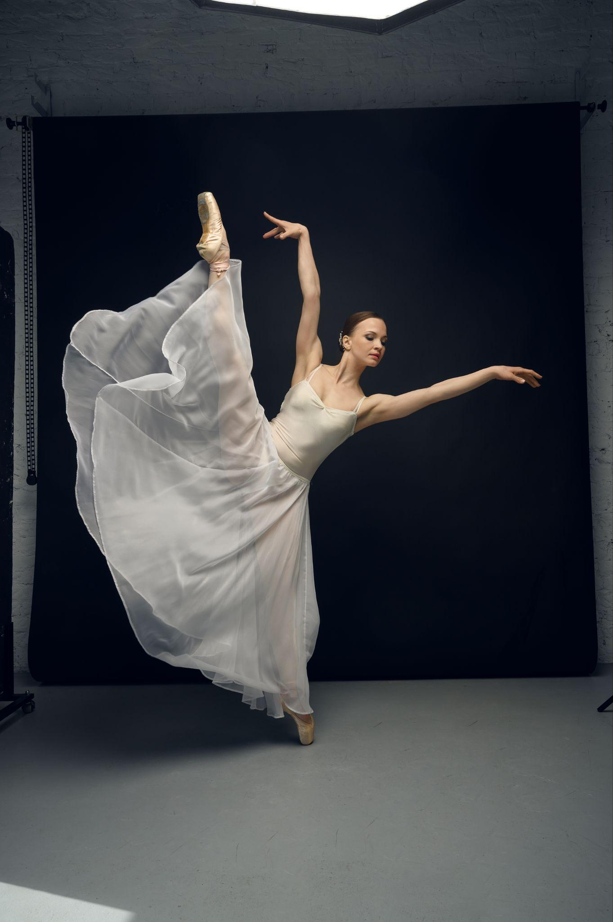
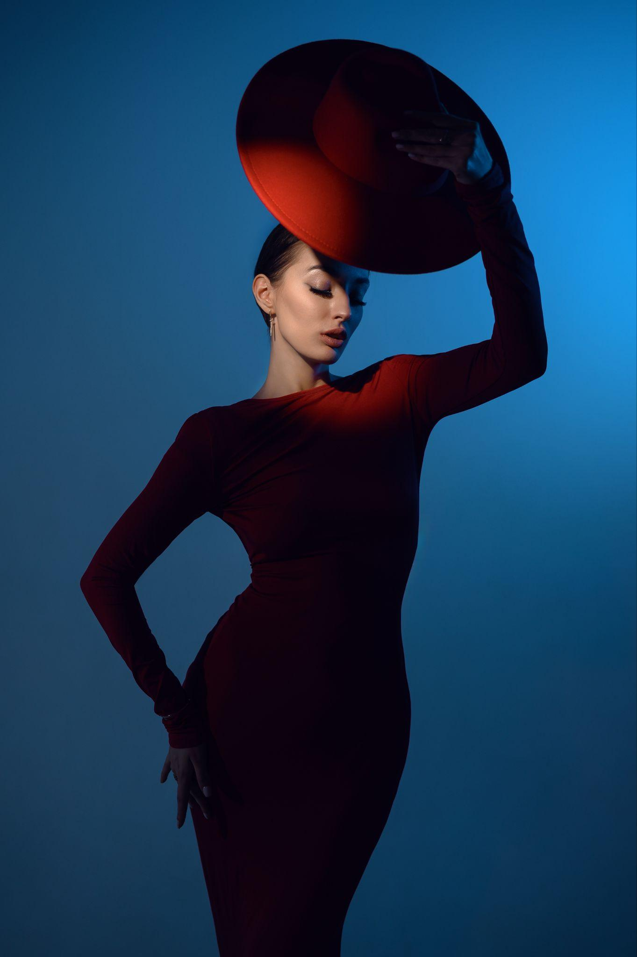
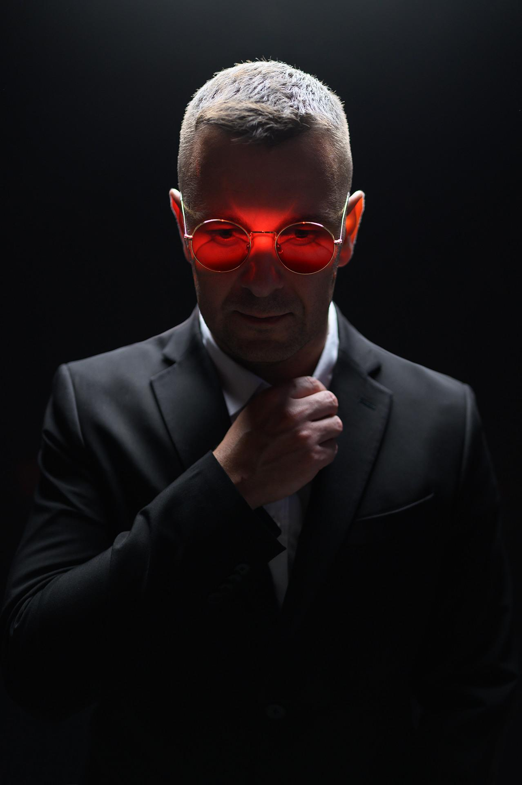
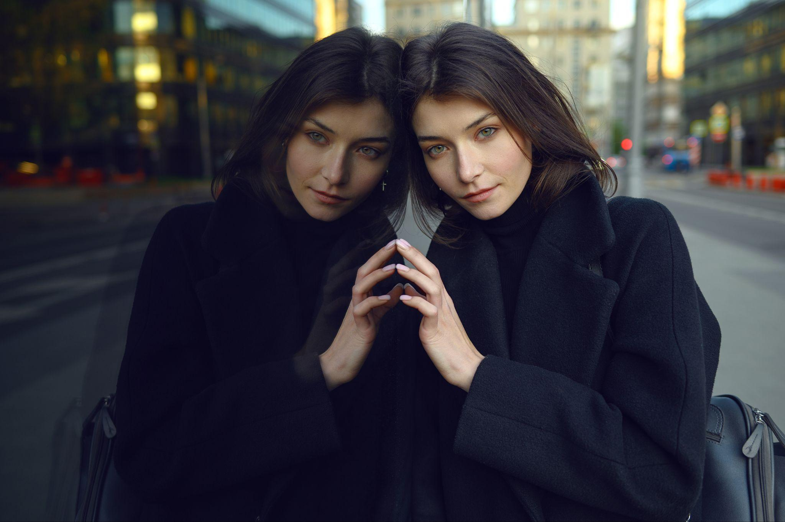
ALEXANDERMAKUSHIN.RU

Slide 4
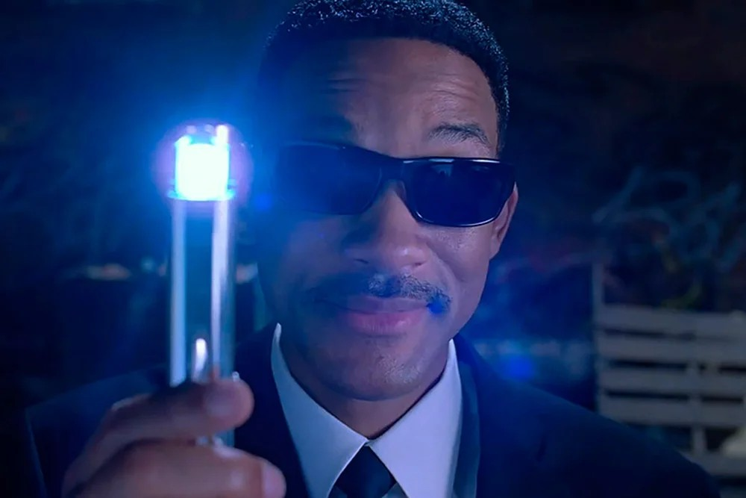
Где бы вы искали фотографа?

Slide 5
О социальных сетях

Slide 6
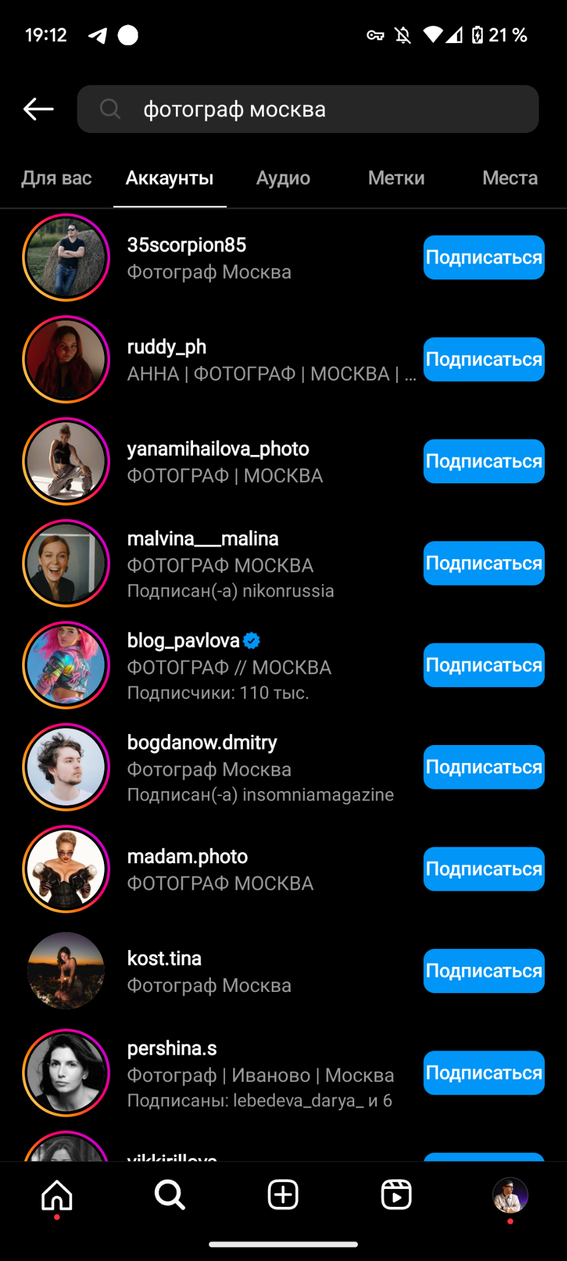
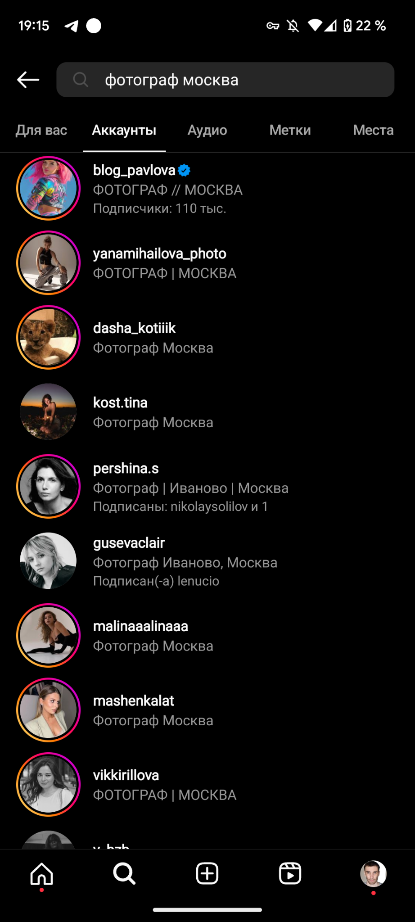

Slide 7
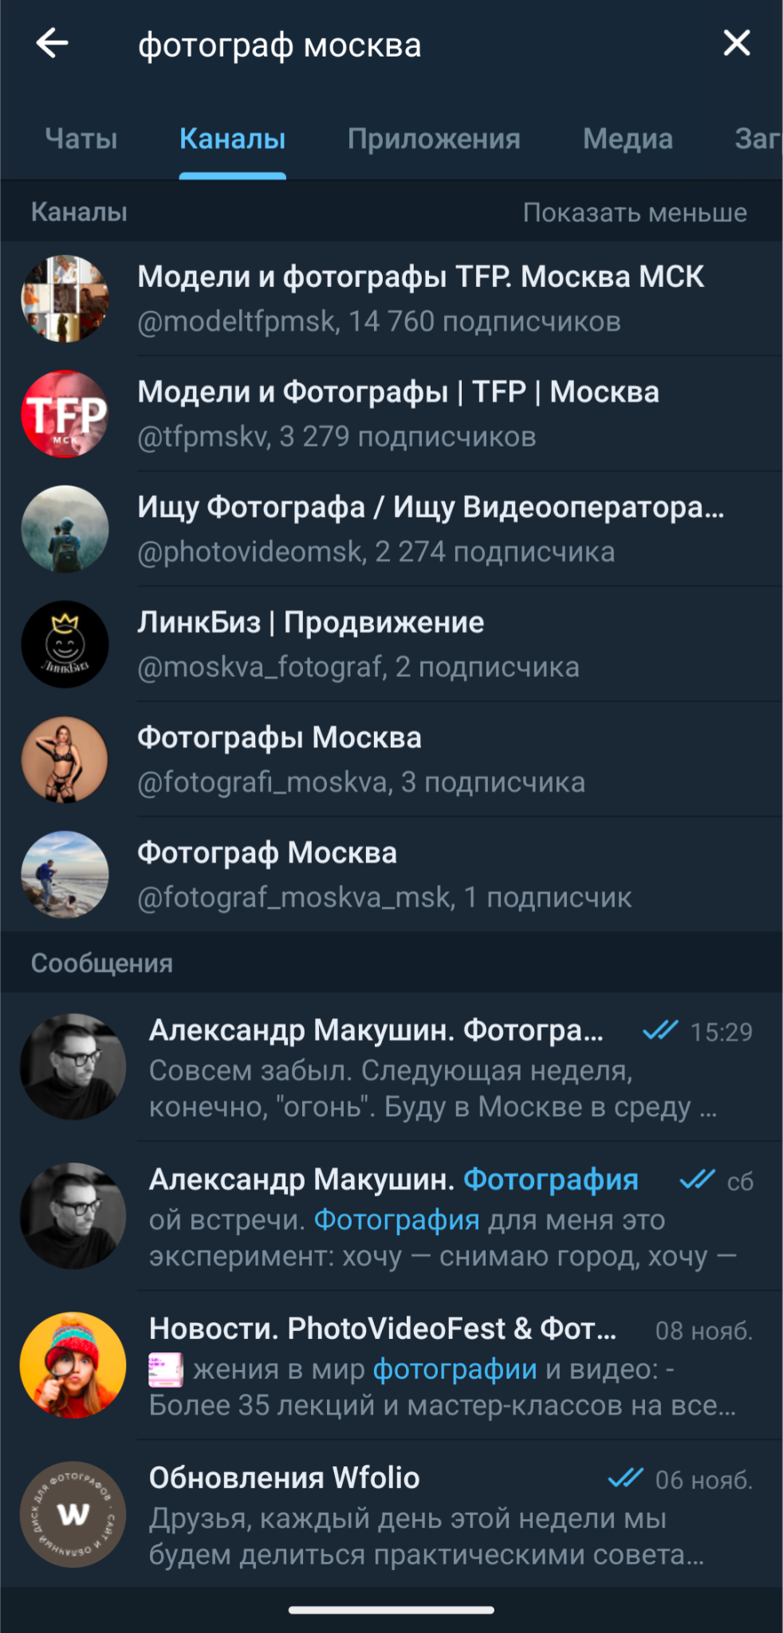
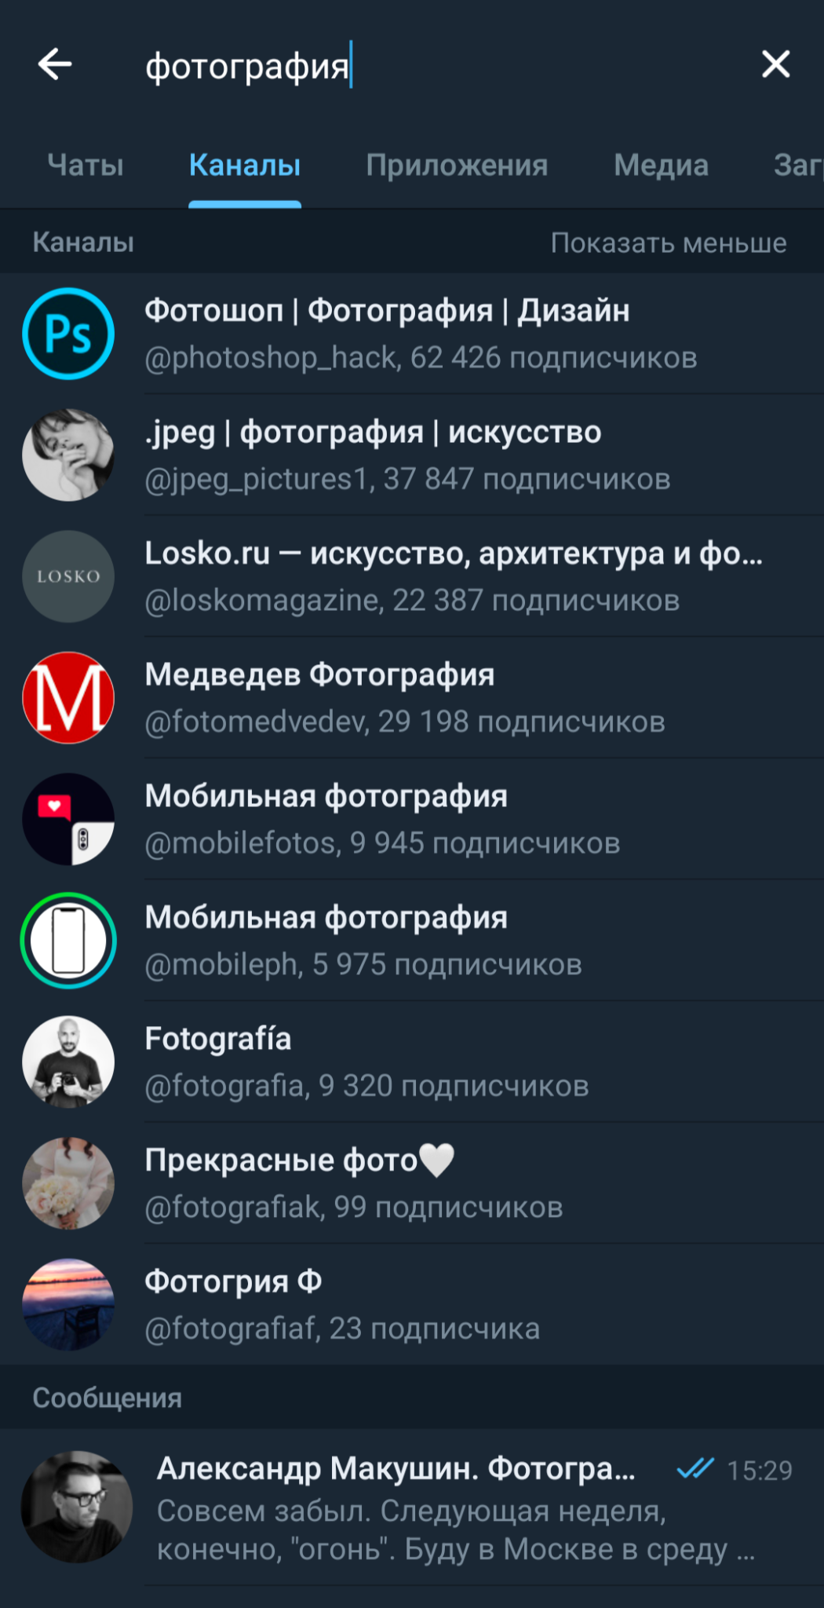

Slide 8
У вас есть канал в ТГ или Inst?

Slide 9
У вас есть канал в ТГ или Inst?
А он растёт или стагнирует?

Slide 10
ЗАМКНУТОСТЬ СИСТЕМ
TG
INST
ВК

Slide 11
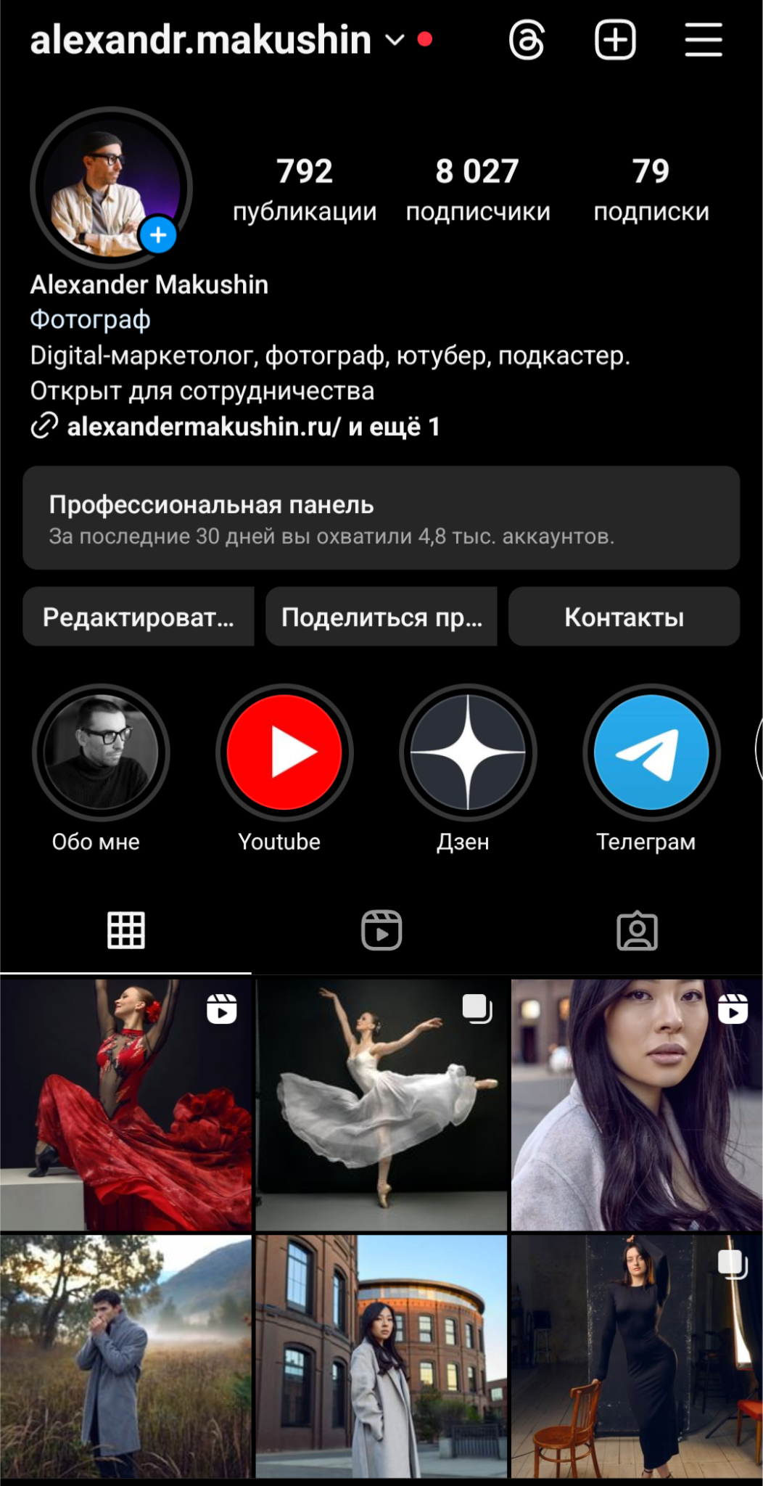
Поиск в социальных сетях
Минусы:
Невозможно найти без прямой ссылки
Непредсказуемые алгоритмы поиска
Невозможность улучшить показатели в поиске
Рандомная выдача аккаунтов по запросу
Плохо работает для крупных городов
Невозможно показывать только лучшие работы

Slide 12
Поиск в социальных сетях
Плюсы:
Большое количество пользователей онлайн
Хорошо работает в городах и нишах с низкой конкуренцией

Slide 13
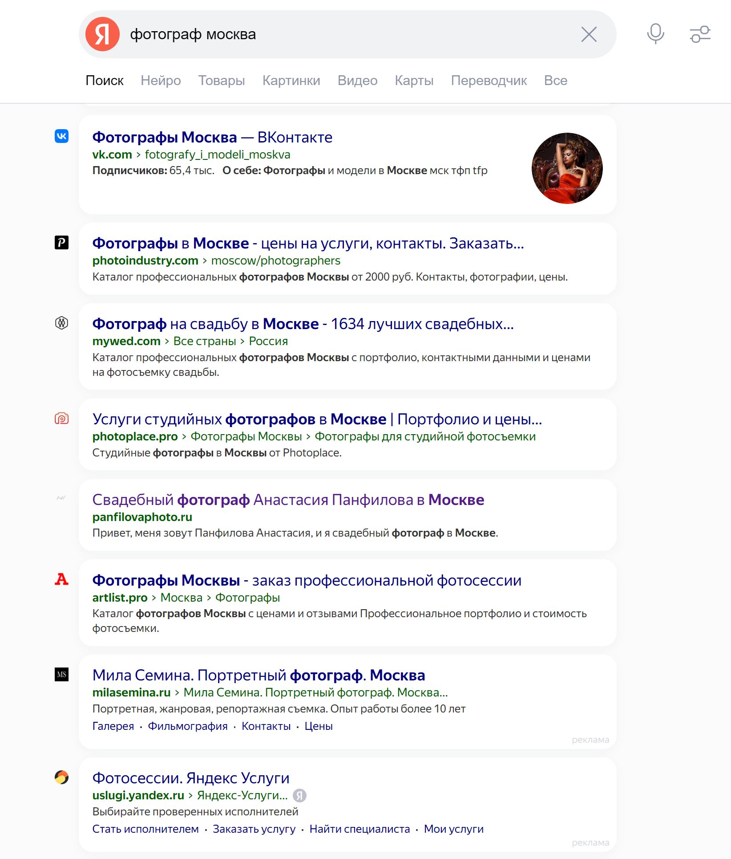
Поиск в поисковых системах
Плюсы:
В поисковой системе приоритет отдаётся сайтам и только потом соц.сетям.
Есть возможность влиять на позиции в поисковой системе, оптимизируя сайт
Люди активнее ищут информацию в поиске, чем в социальной сети.

Slide 14
Где нужно публиковаться?
ВЕЗДЕ И ВСЮДУ!

Slide 15
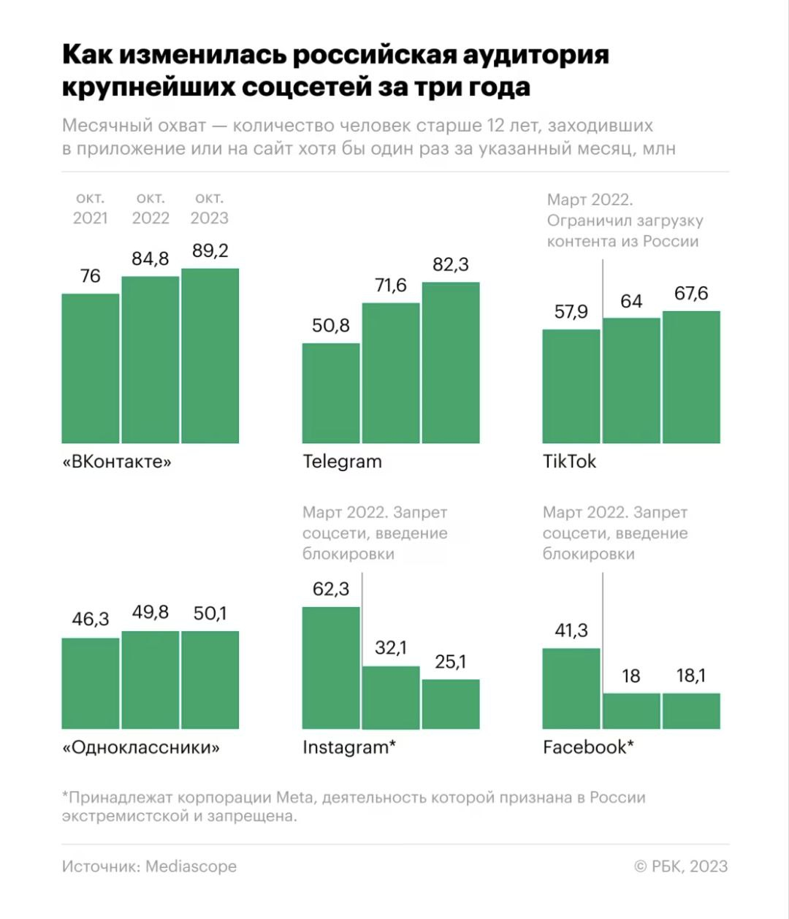

Slide 16
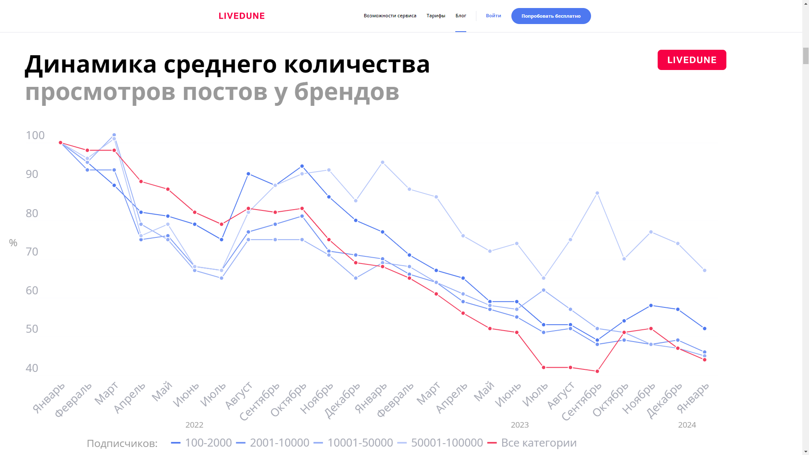

Slide 17
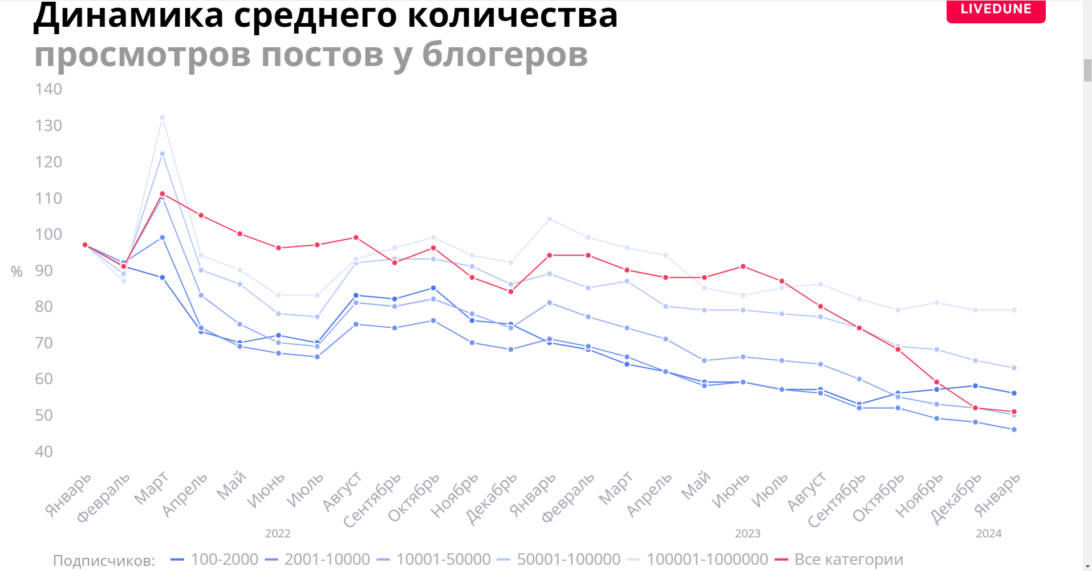

Slide 18
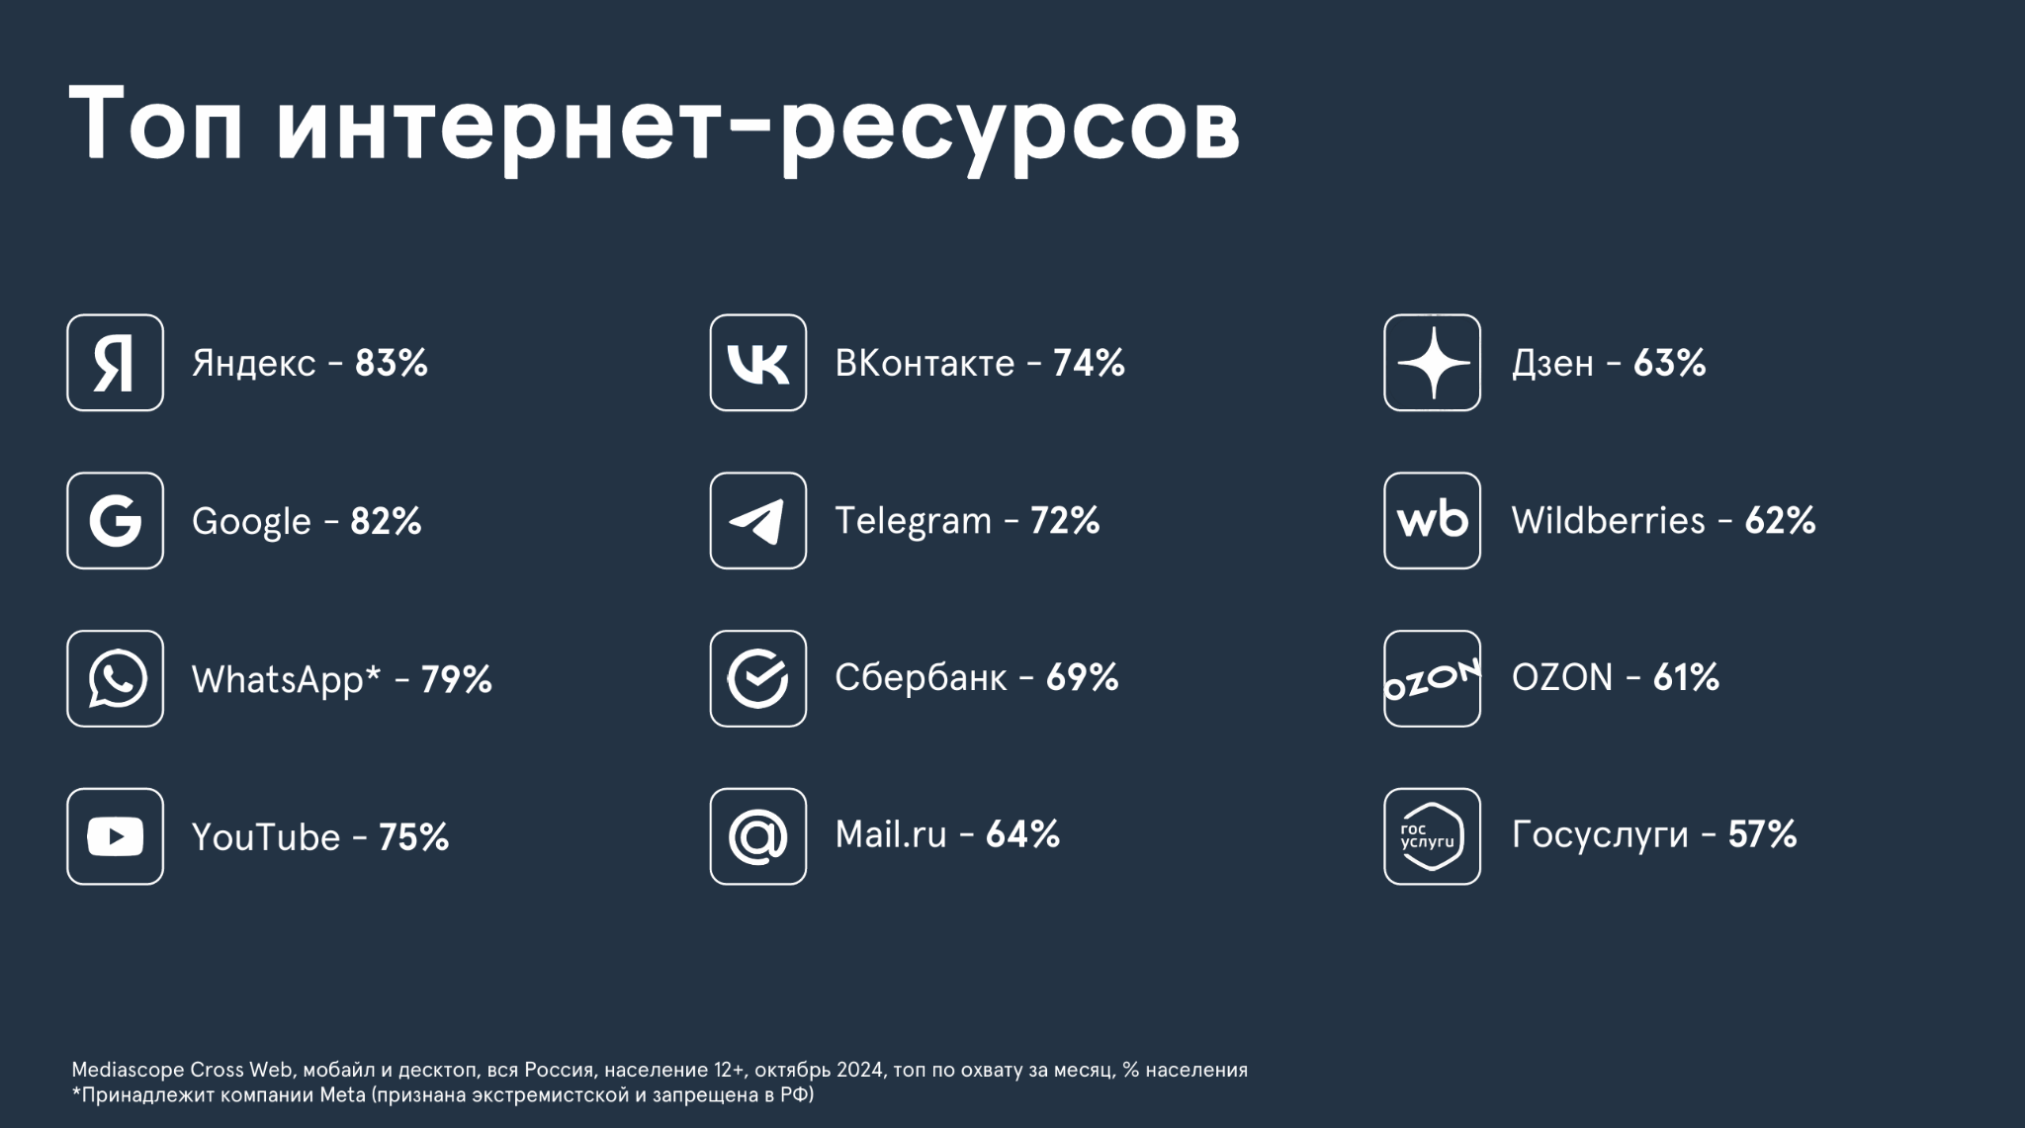

Slide 19
А что с дизайном и удобством?

Slide 20
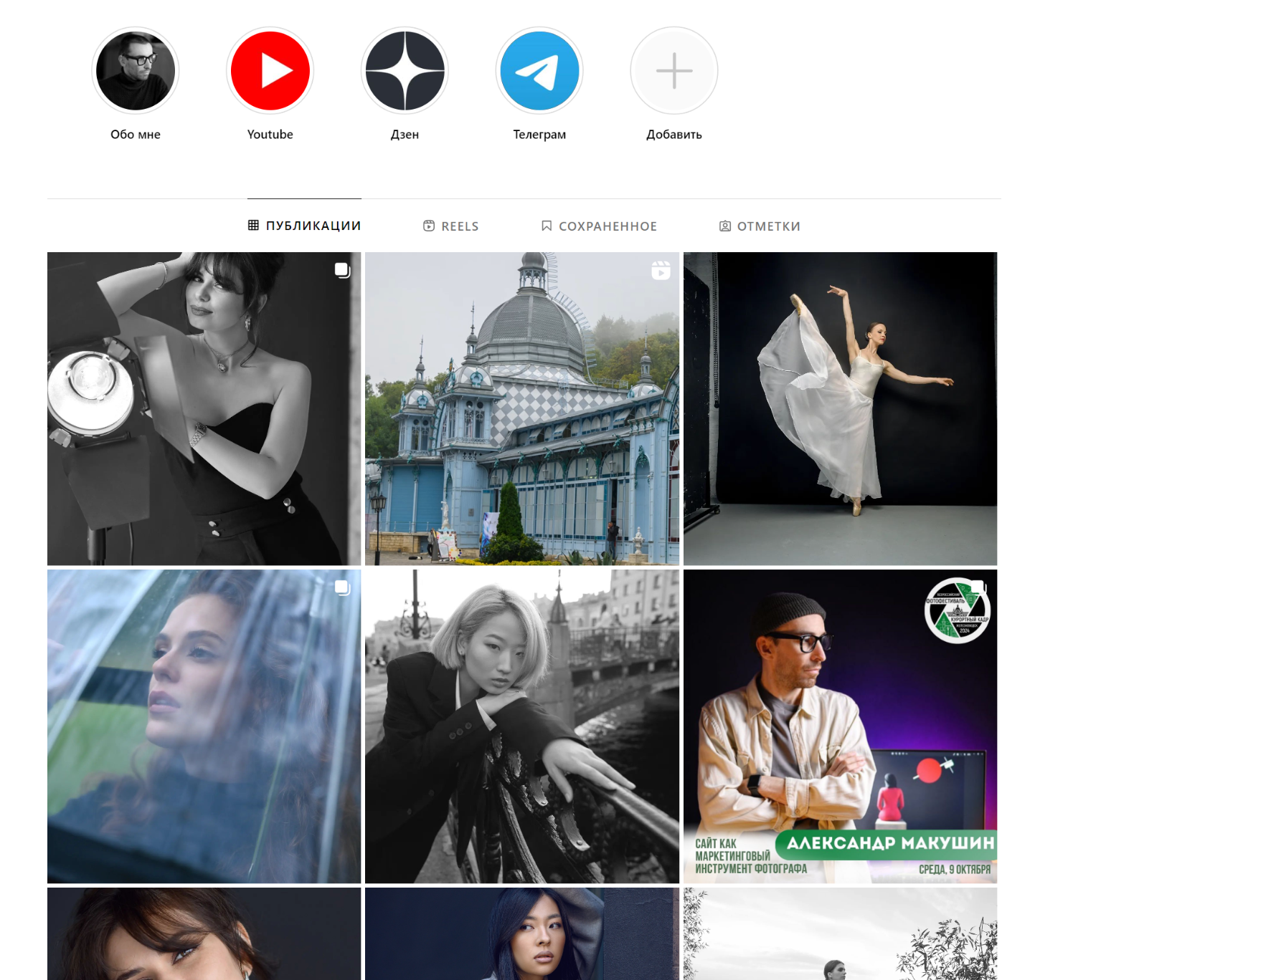
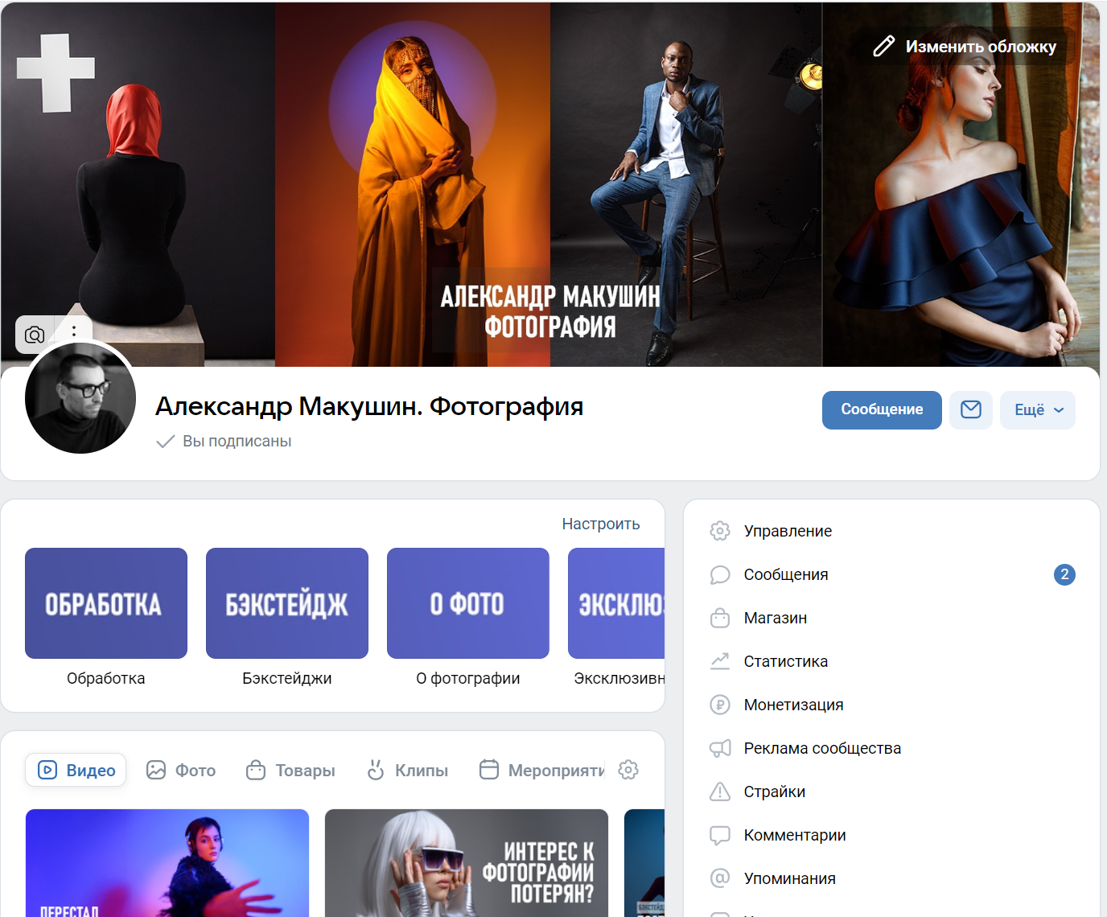
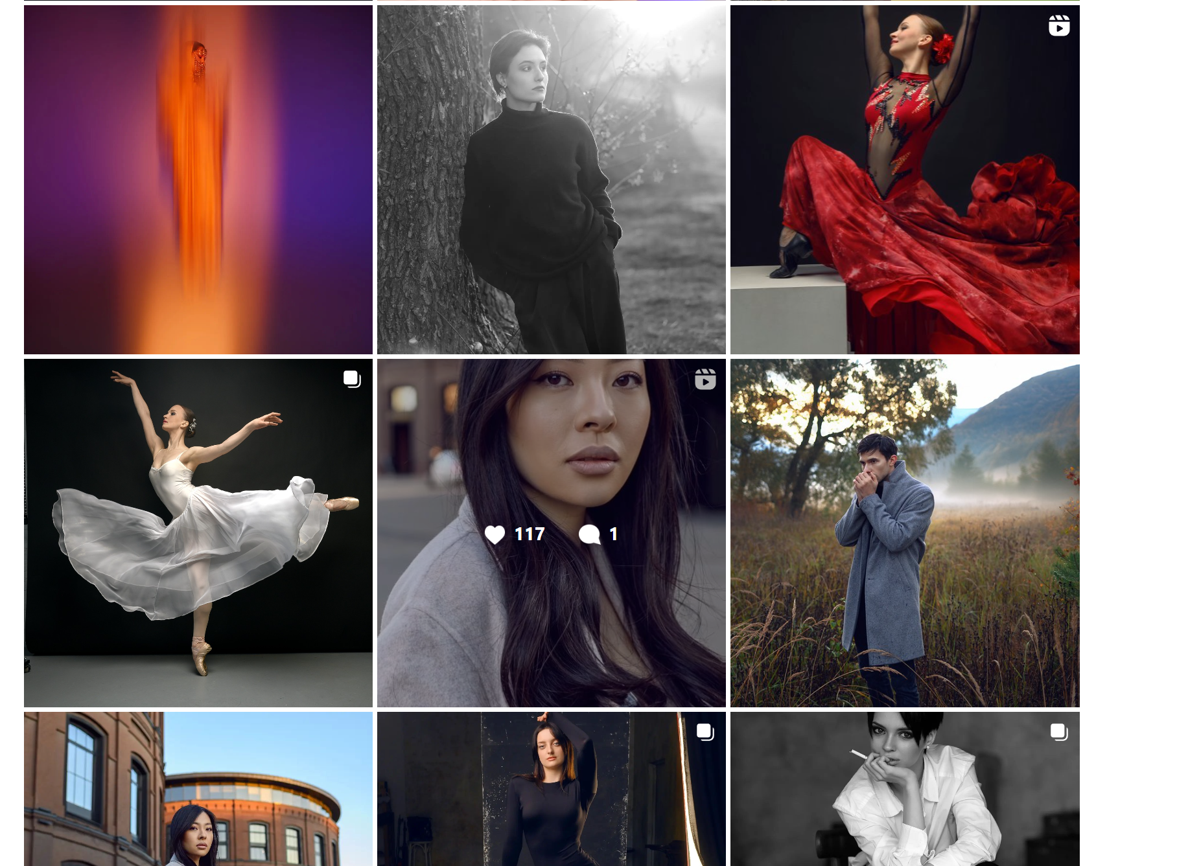
ОДИНАКОВЫЙ ДИЗАЙН

Slide 21
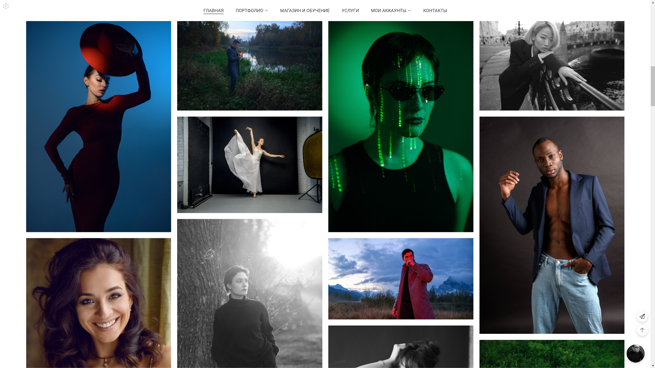
Сайт это классно!

Slide 22
Сайт это показатель
профессионализма

Slide 23
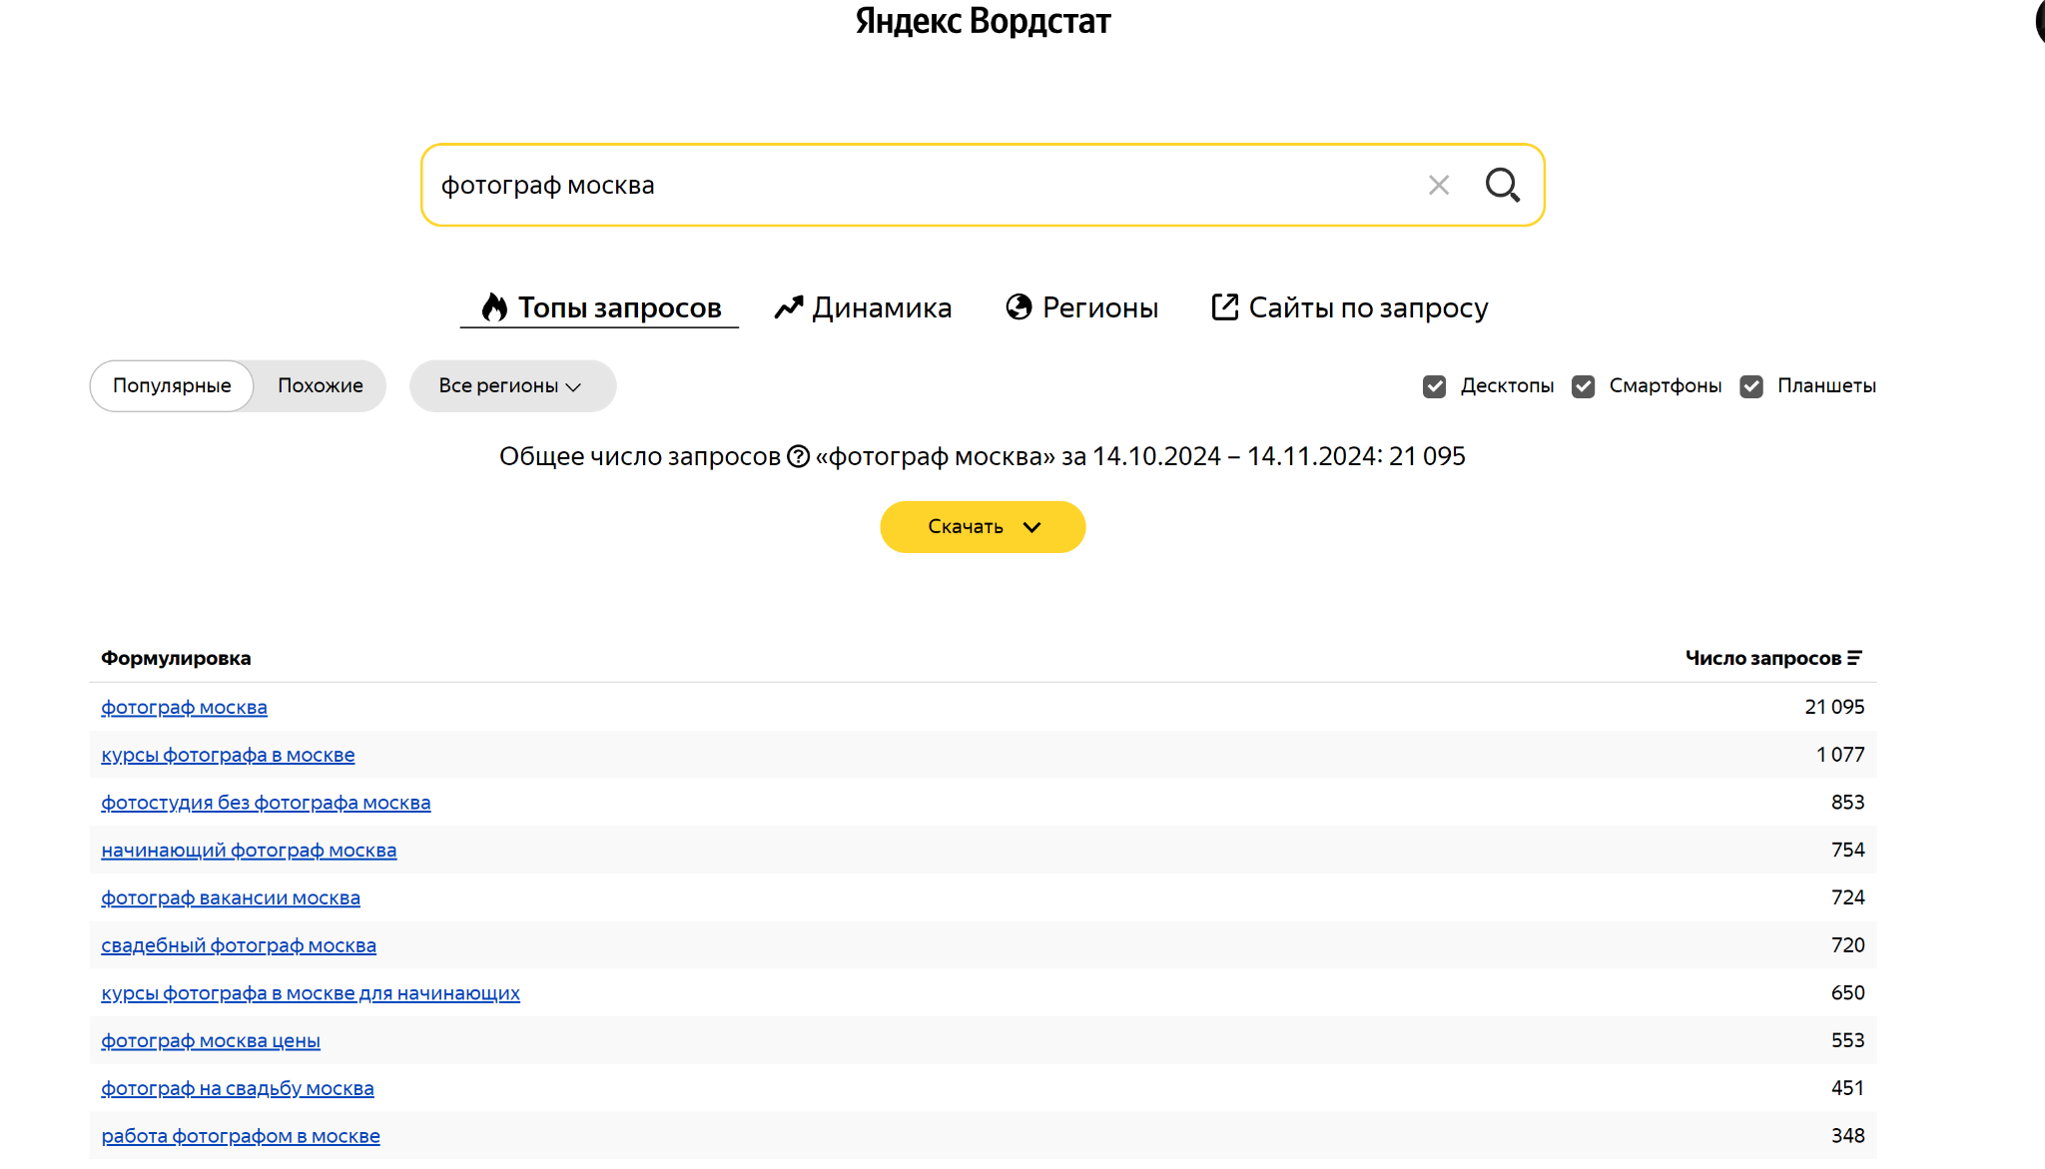
Статистика запросов в поиске
https://wordstat.yandex.ru/

Slide 24
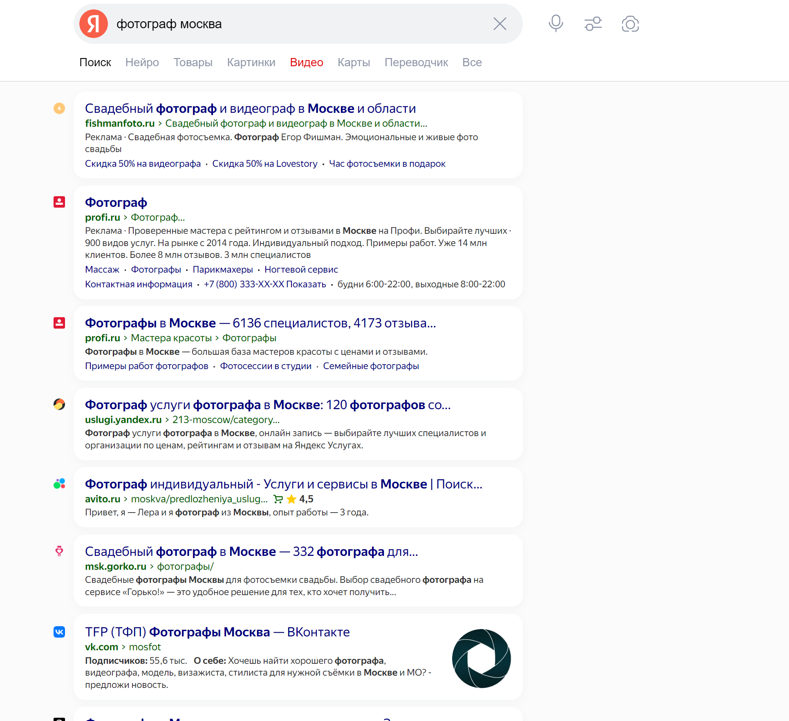

Slide 25
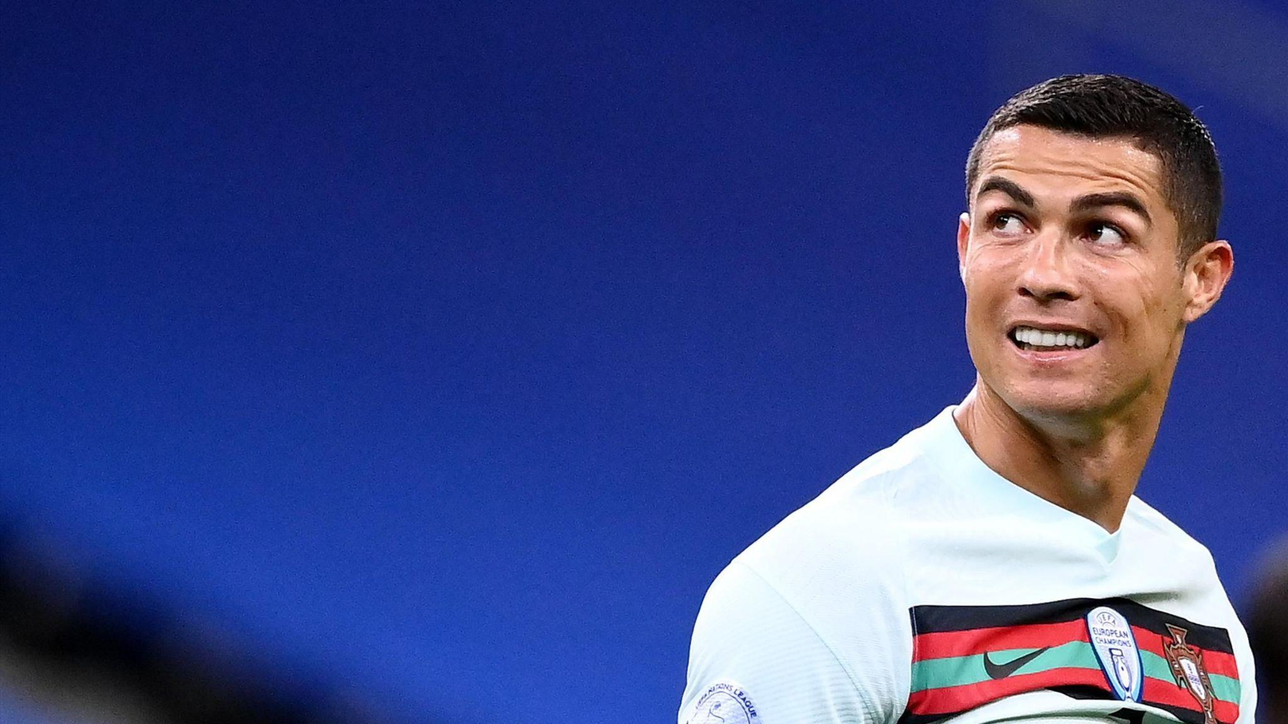

Slide 26
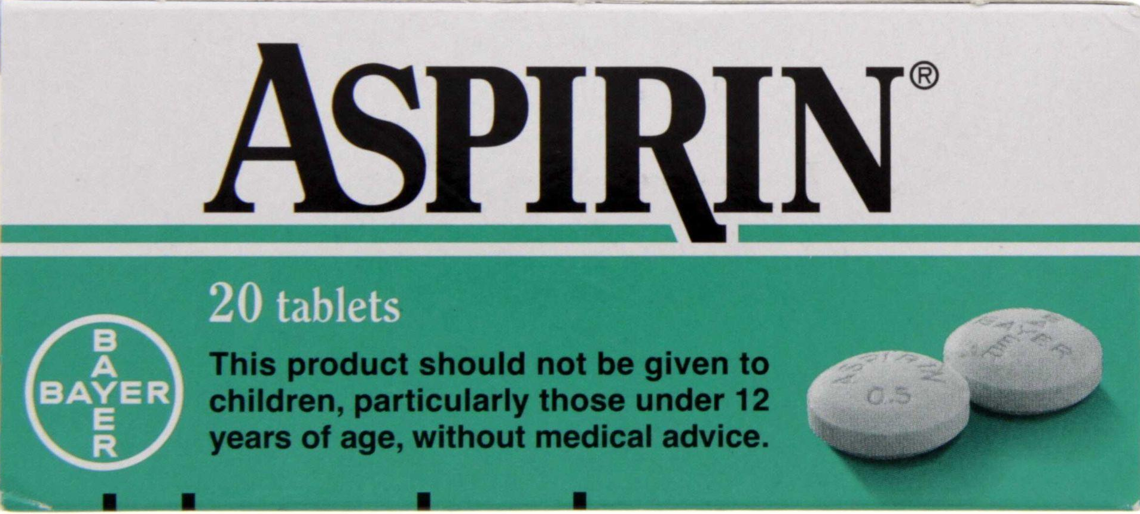

Slide 27
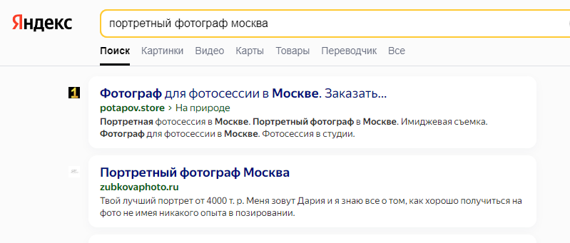
Структура поиска
Заголовок
(Title)
Метатеги
Описание
(Description)

Slide 28
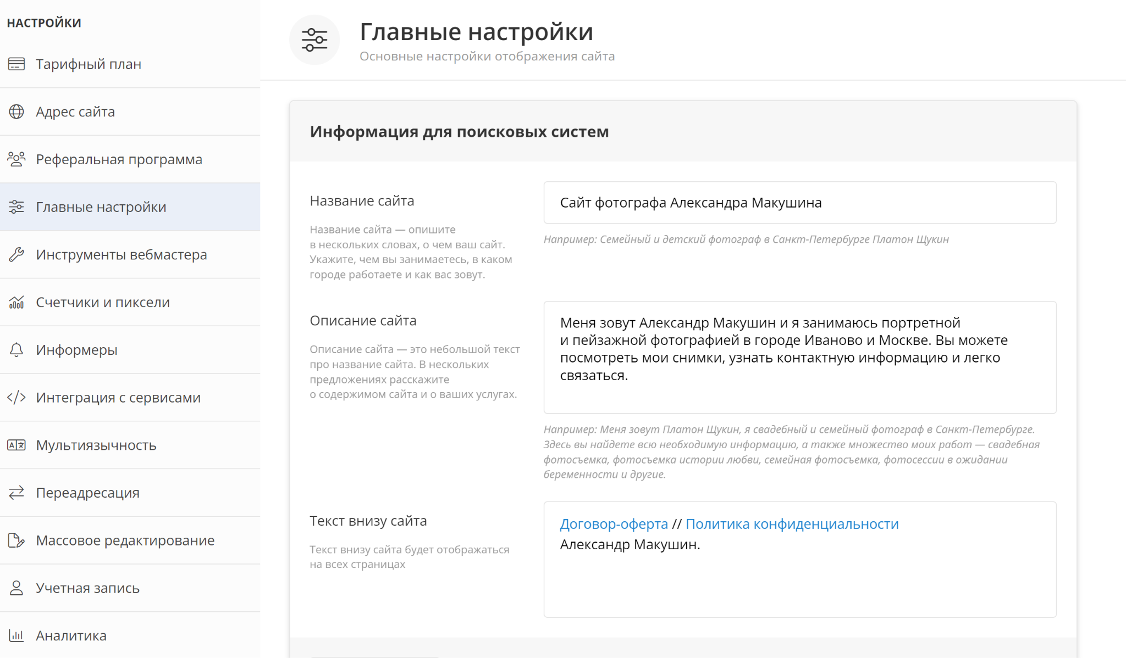
Заголовок
Метатеги
Описание

Slide 29
Как оформлять заголовок страницы?
Худшие варианты:
Фотограф Иван Иванов
Иван Иванов фотографирует
Сайт Ивана Иванова
Лучшие варианты:
Свадебный фотограф в Москве Иван Иванов
Иван Иванов - портретный фотограф в Москве
Сайт московского фотографа Ивана Иванова
Длина заголовка страницы - 60-80 символов!

Slide 30
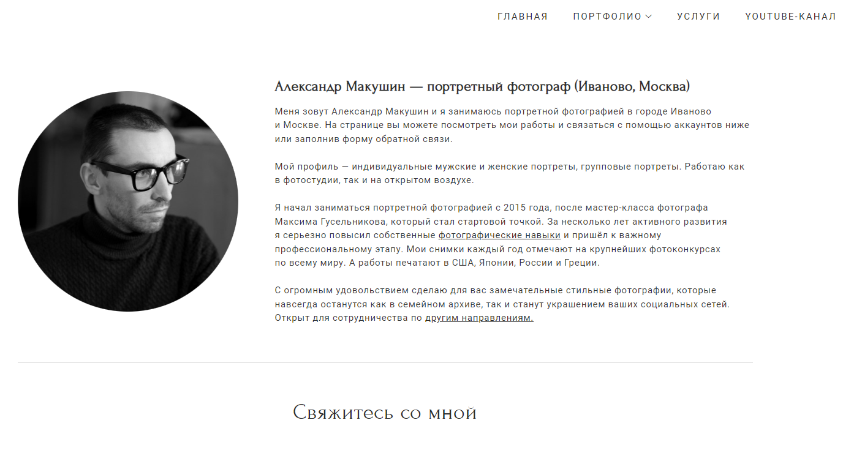
Важны не только метатеги, но и контент на странице!
Дополнительные преимущества даст оформленный текст, содержащий ключевые слова из Wordstat длиной не менее 300 символов (идеально от 500 до 1000)
Текст должен быть авторским и уникальным!
И не забывайте про форматирование: заголовок абзаца, текст.

Slide 31
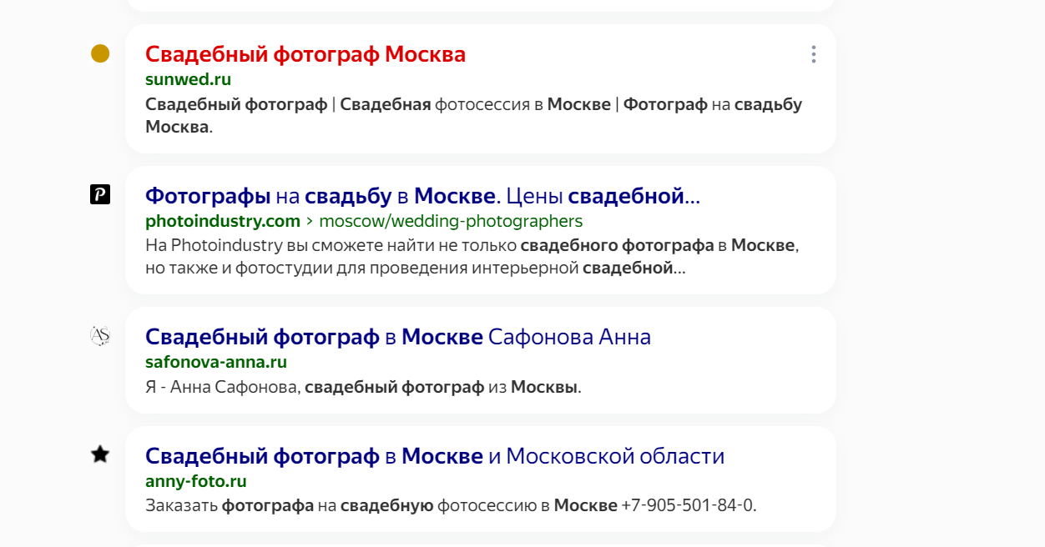
Страницы, тексты и форматирование - ваше преимущество

Slide 32
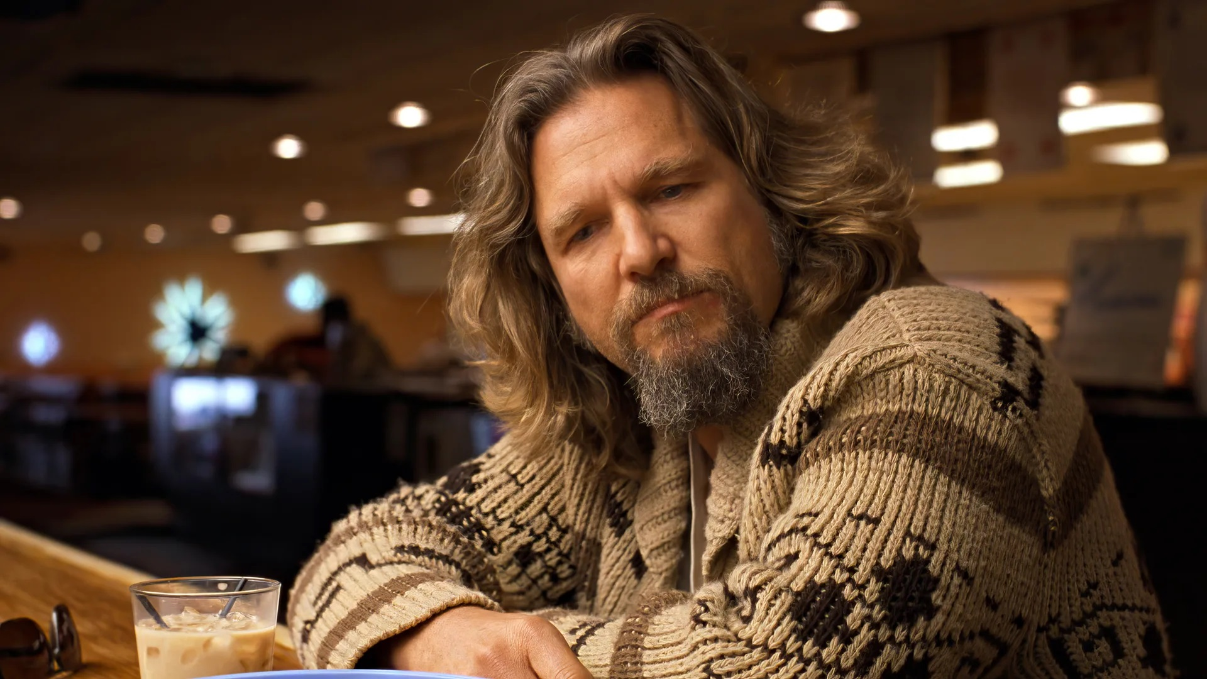
Где метатеги,
Лебовски?

Slide 33
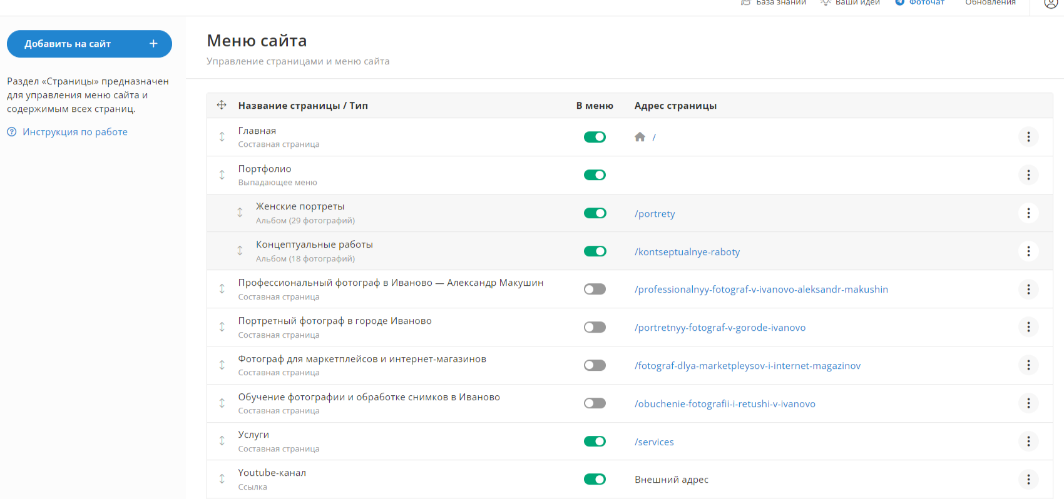
Создаём дополнительные страницы на сайте

Slide 34
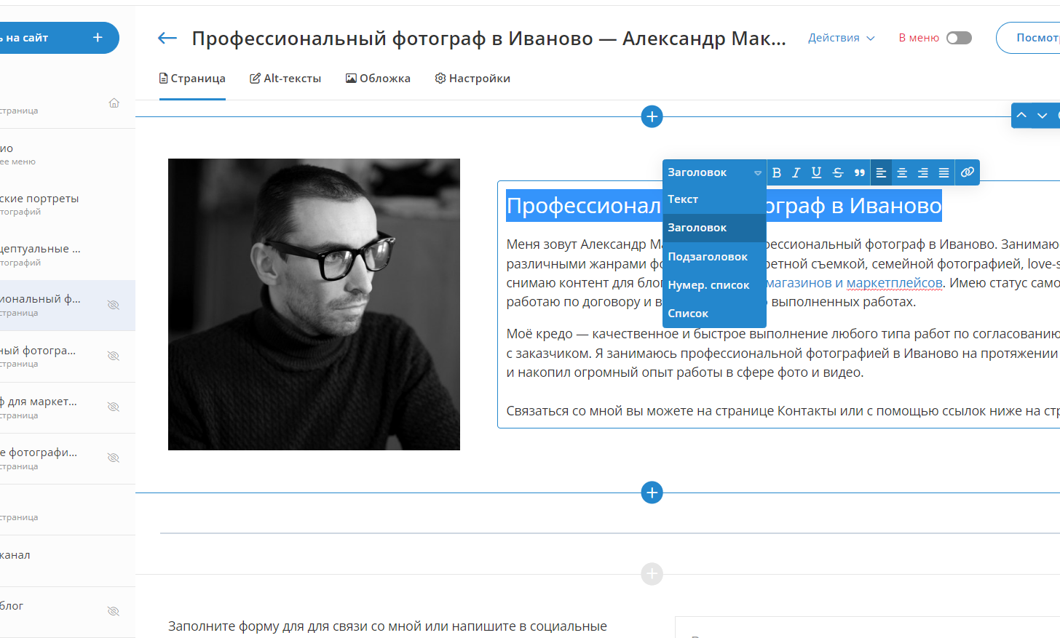

Slide 35
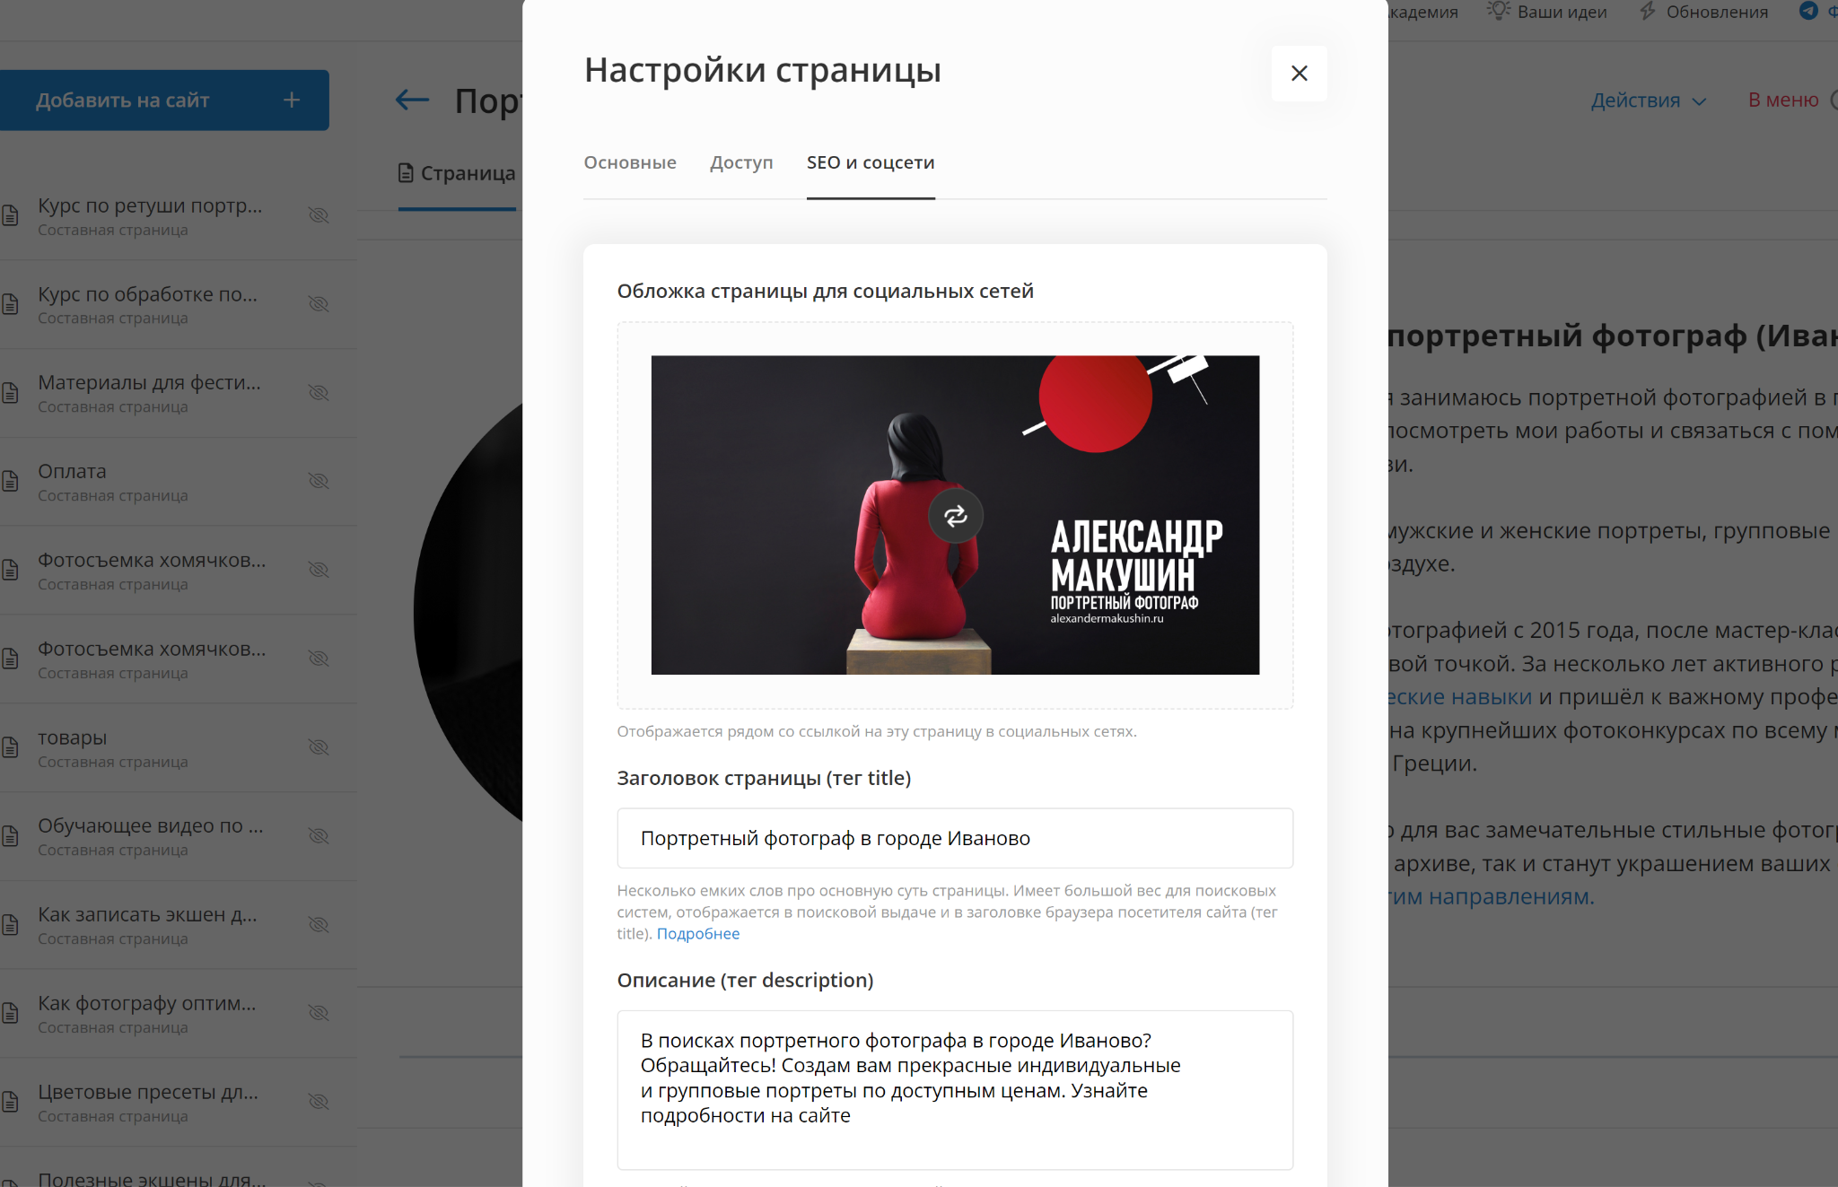

Slide 36
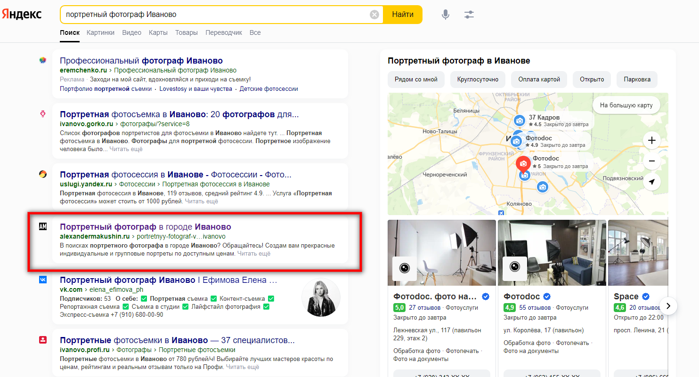

Slide 37
Одна страница под
один поисковый запрос

Slide 38
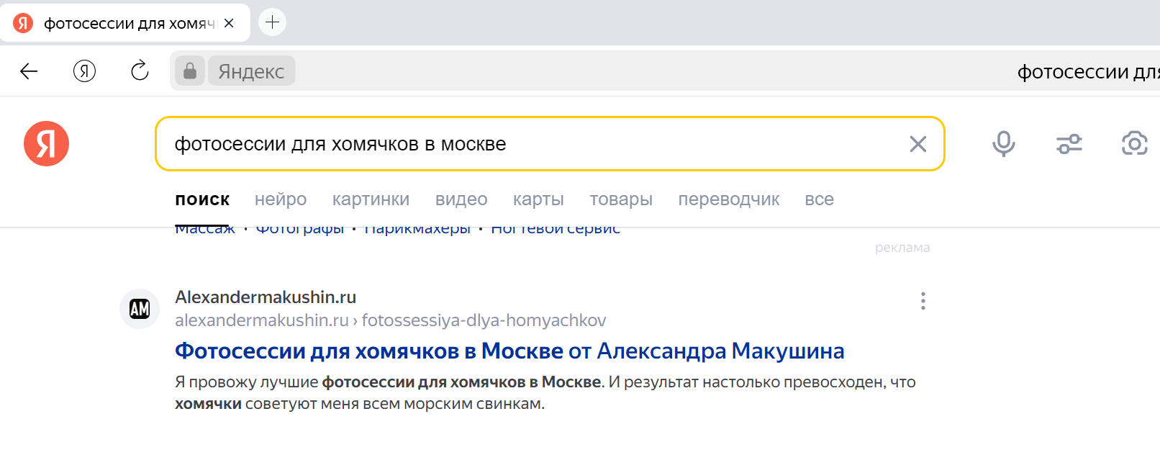

Slide 39
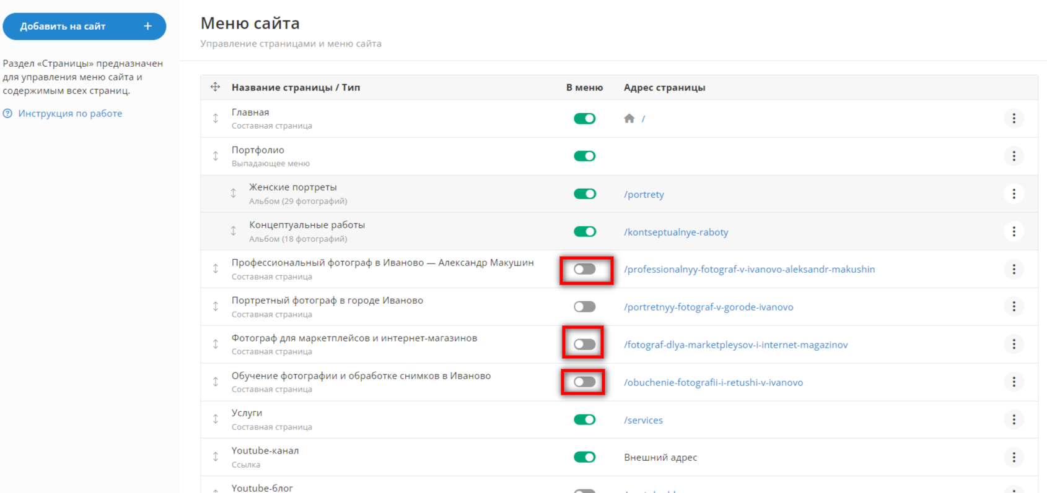

Slide 40
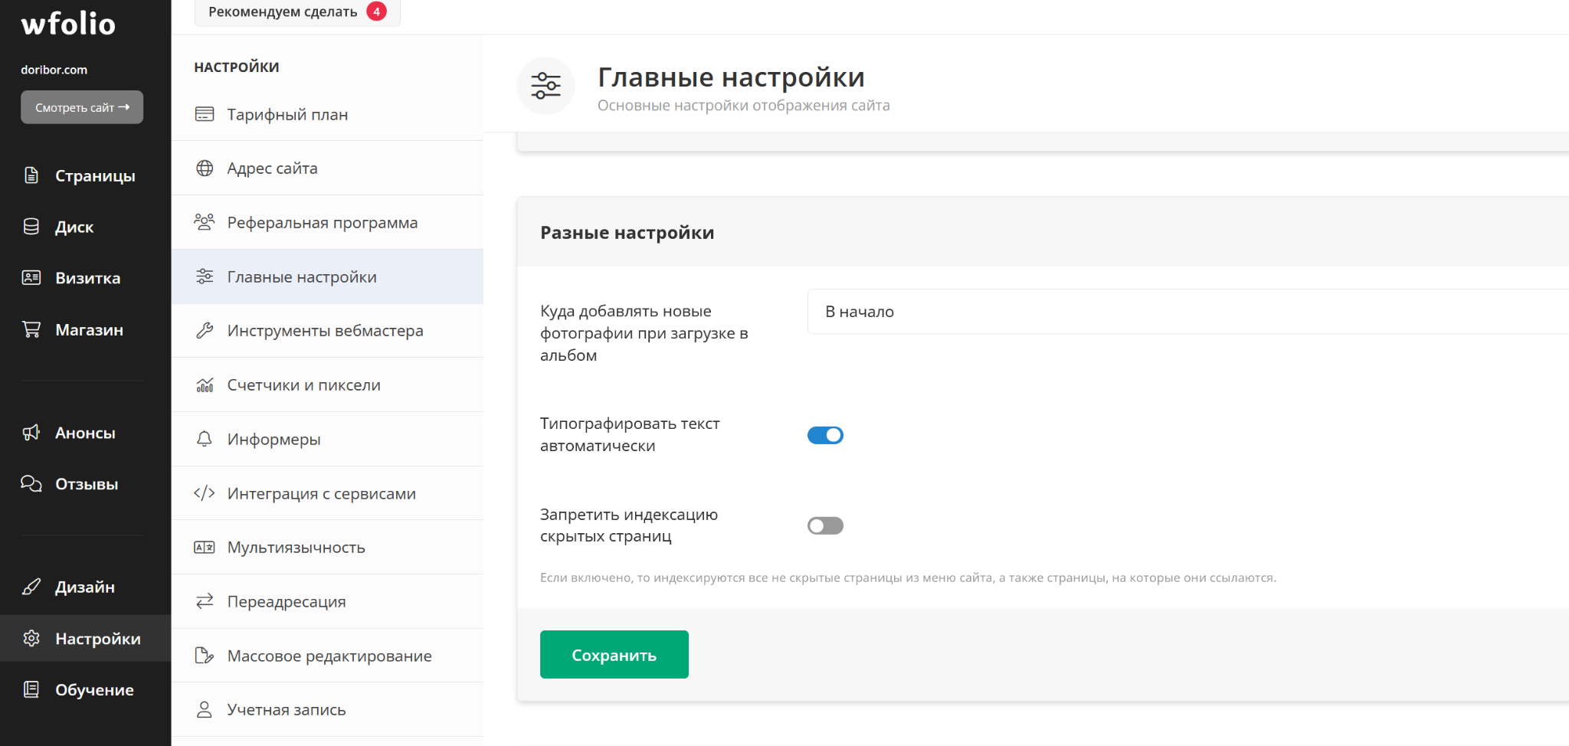

Slide 41
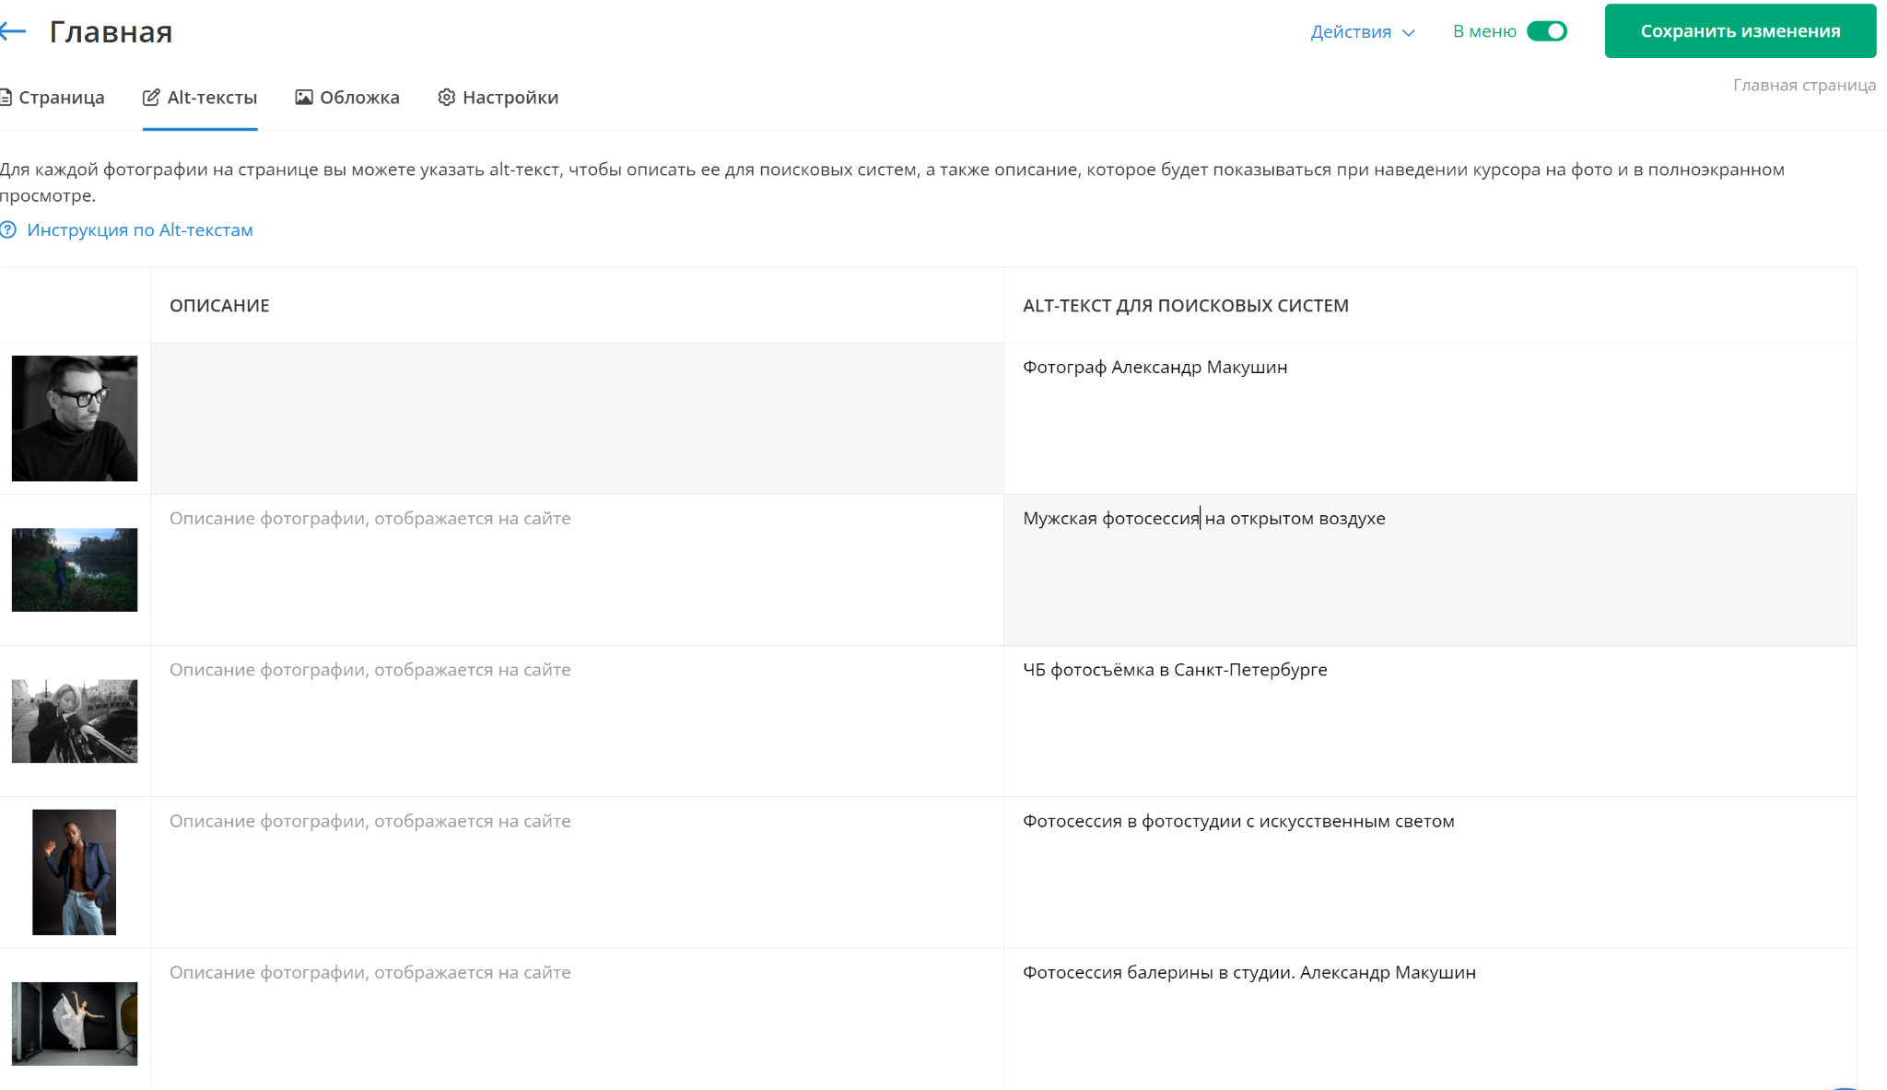
Оптимизируем изображения

Slide 42
Чем больше контента на сайте,
тем лучше

Slide 43
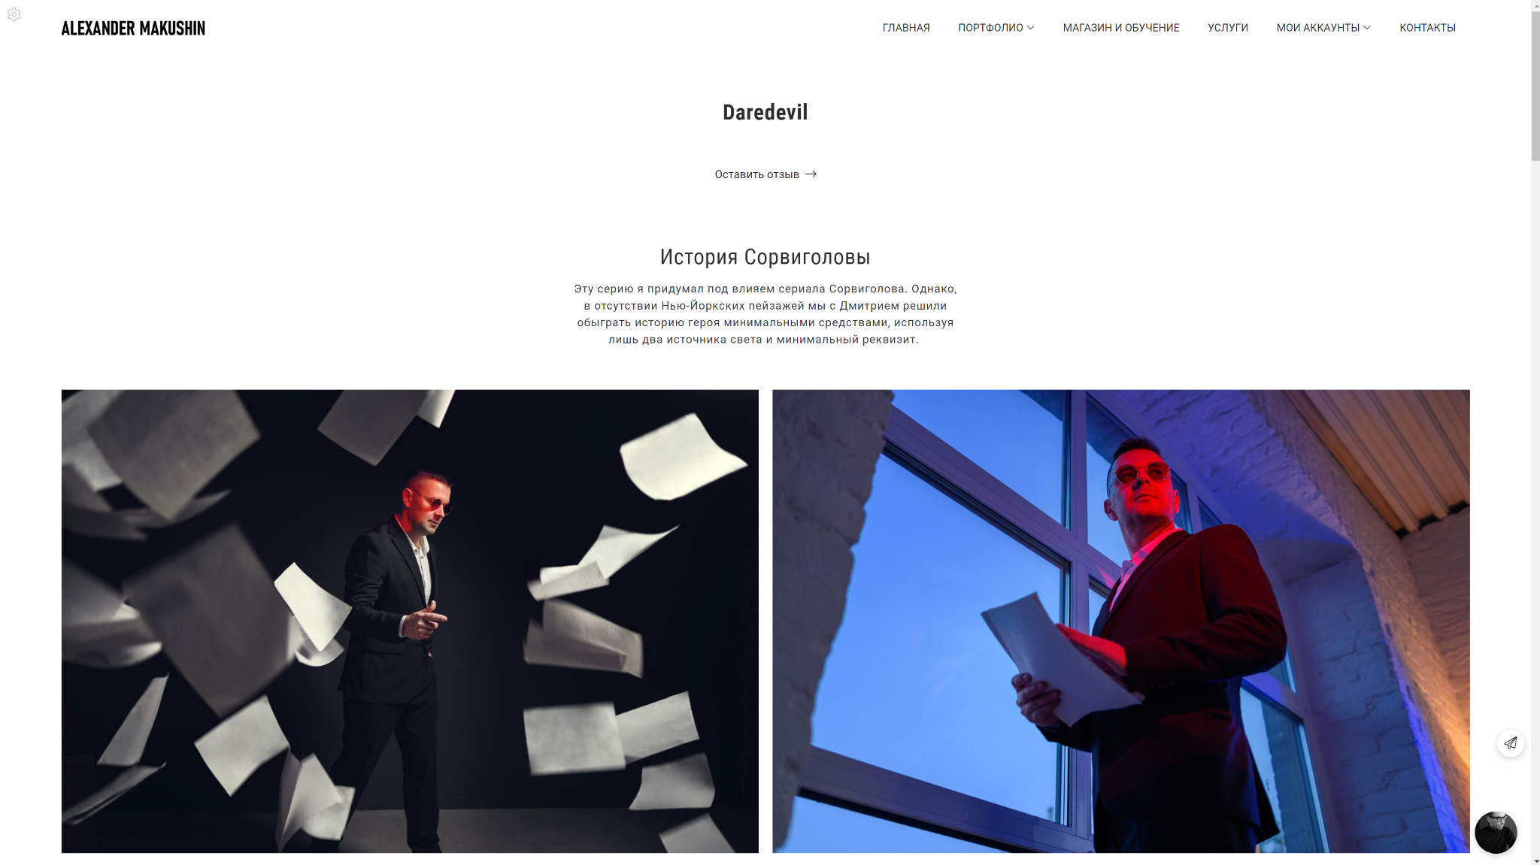

Slide 44
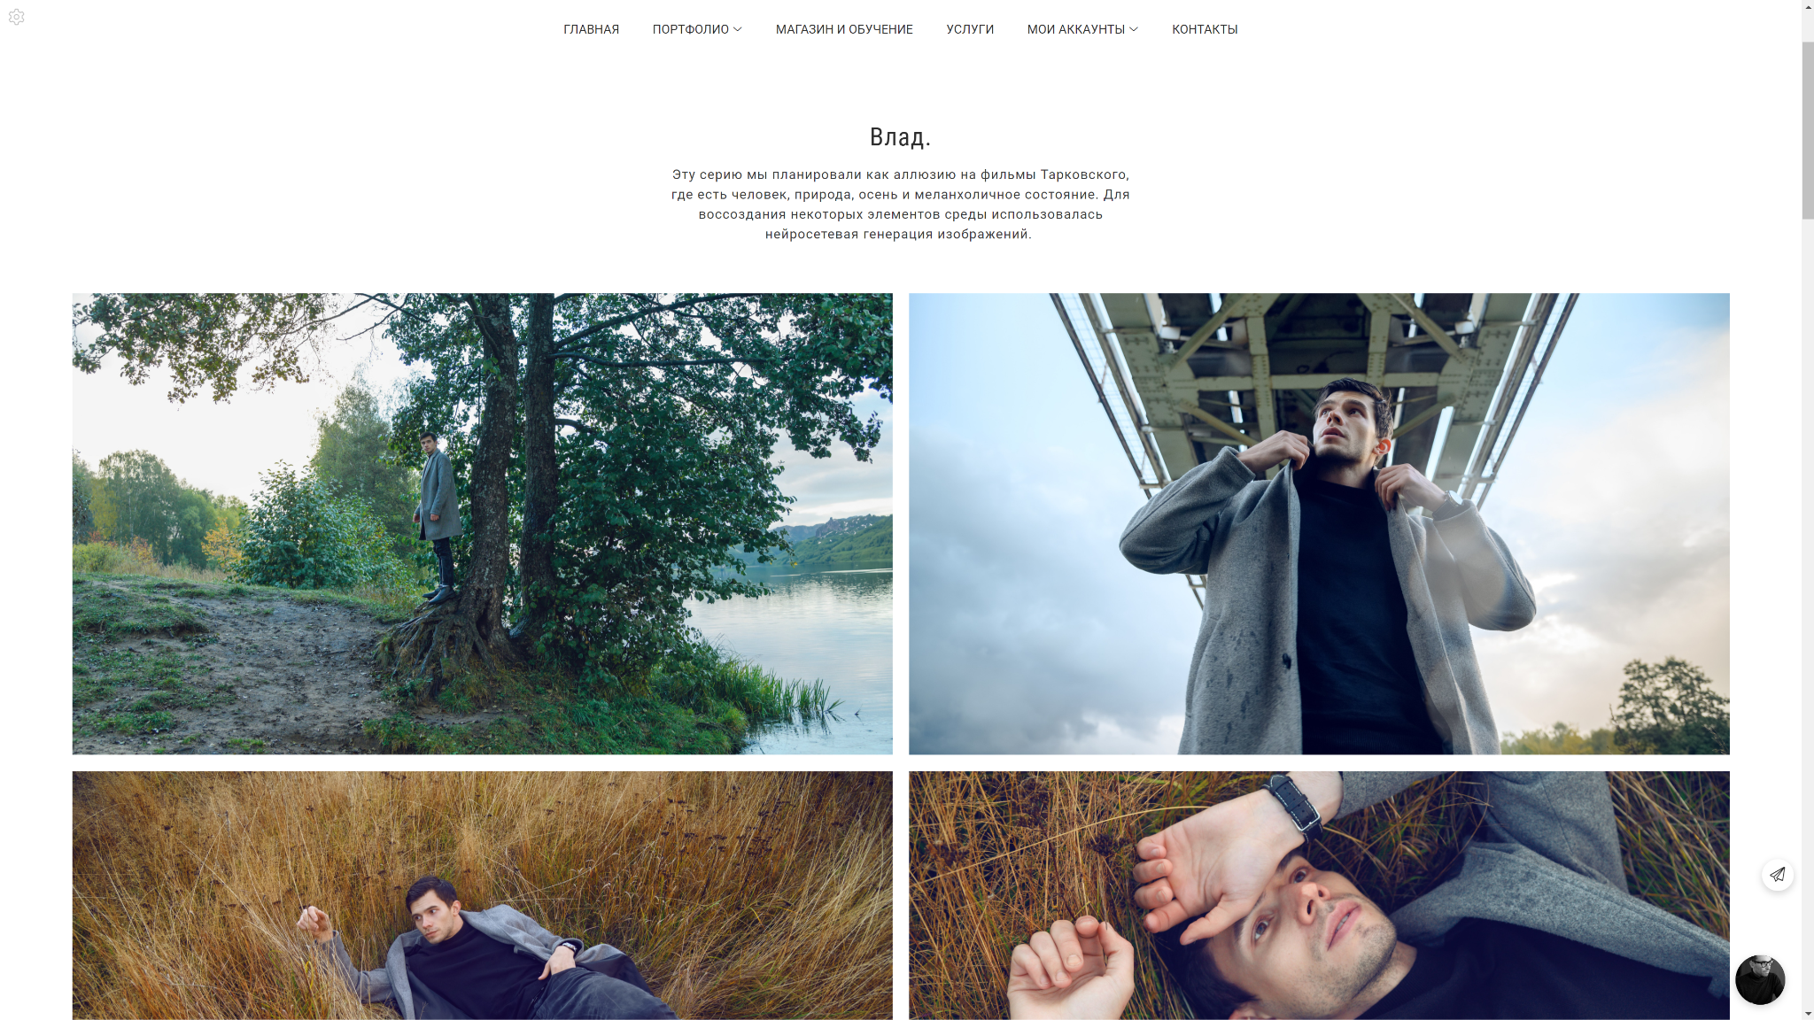

Slide 45
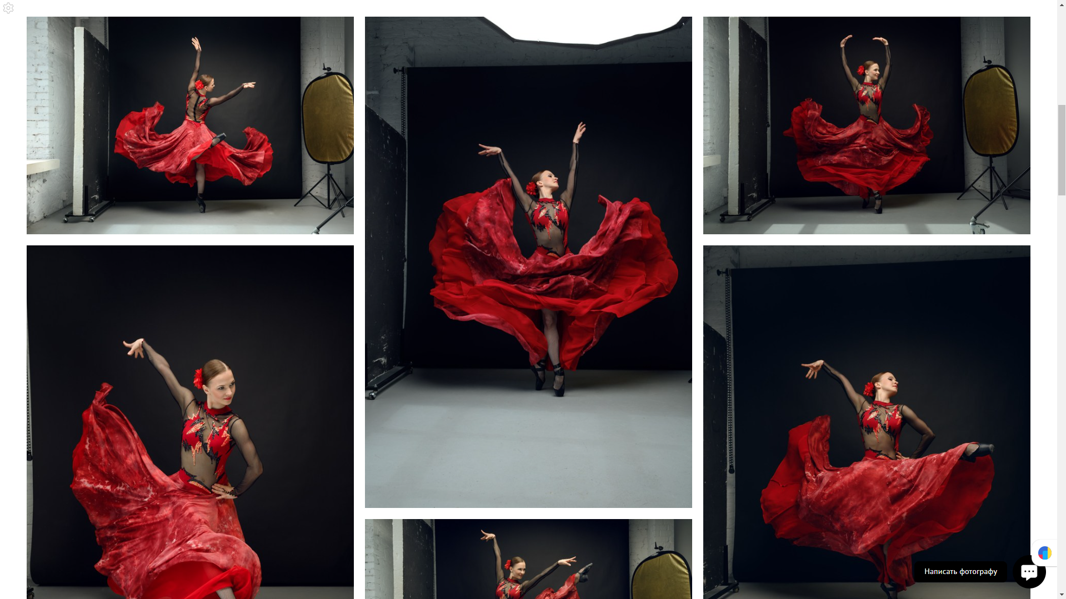
Публикация проектов на Диске Wfolio

Slide 46
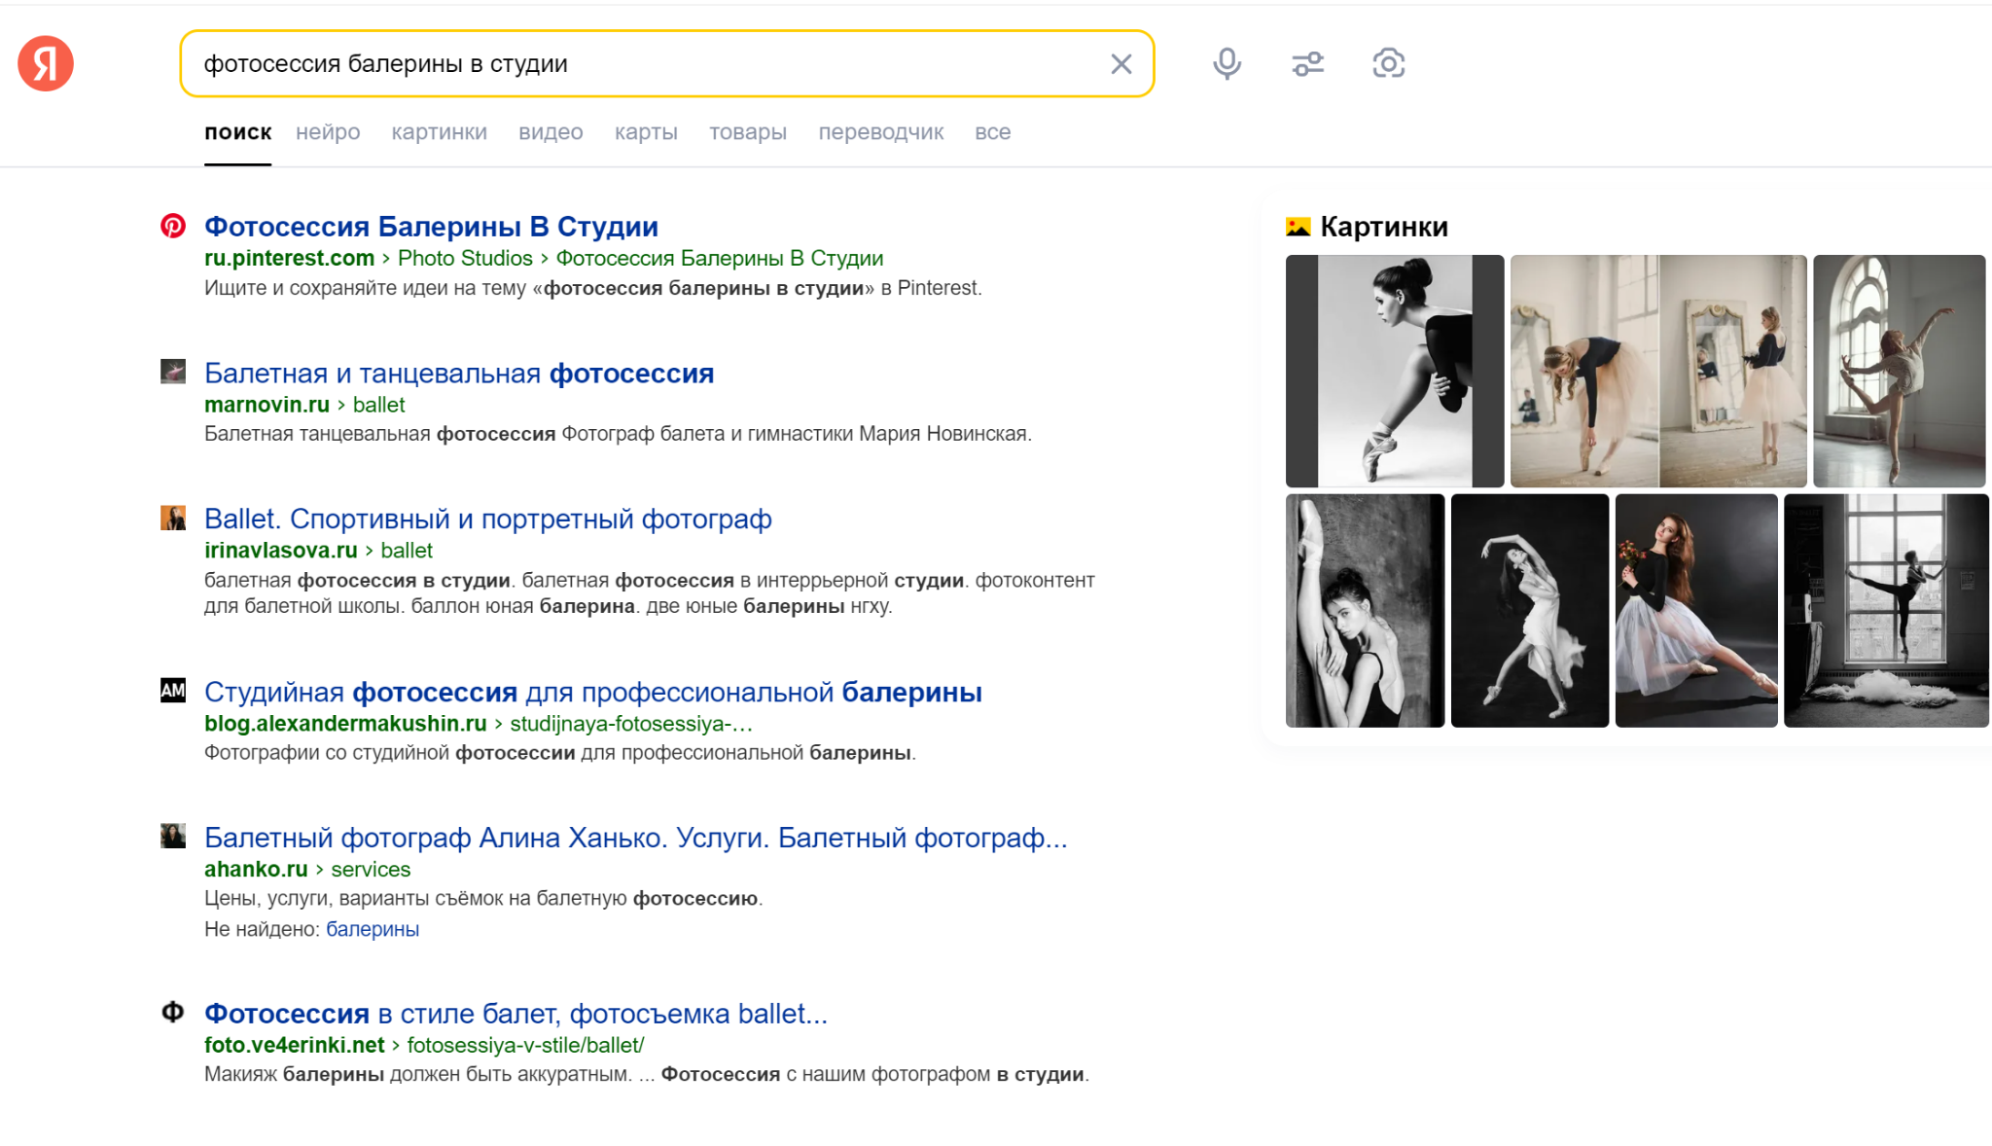

Slide 47
Сайт как платформа для продаж
товаров и услуг

Slide 48
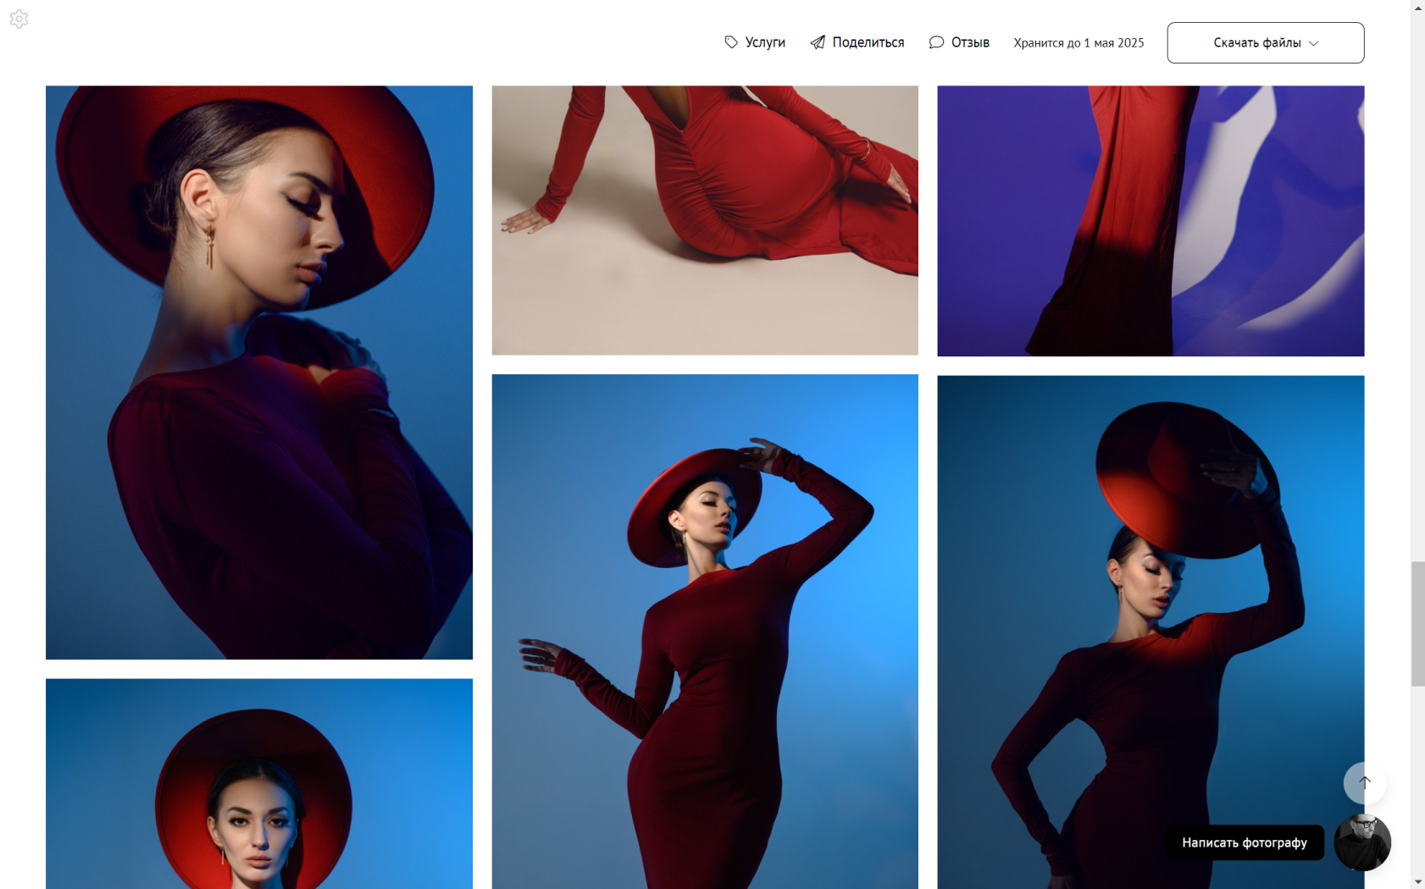
ДИСК ОТ WFOLIO

Slide 49
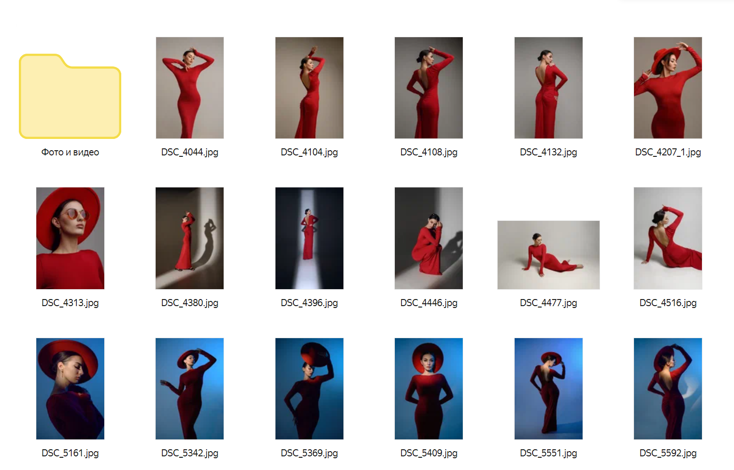

Slide 50
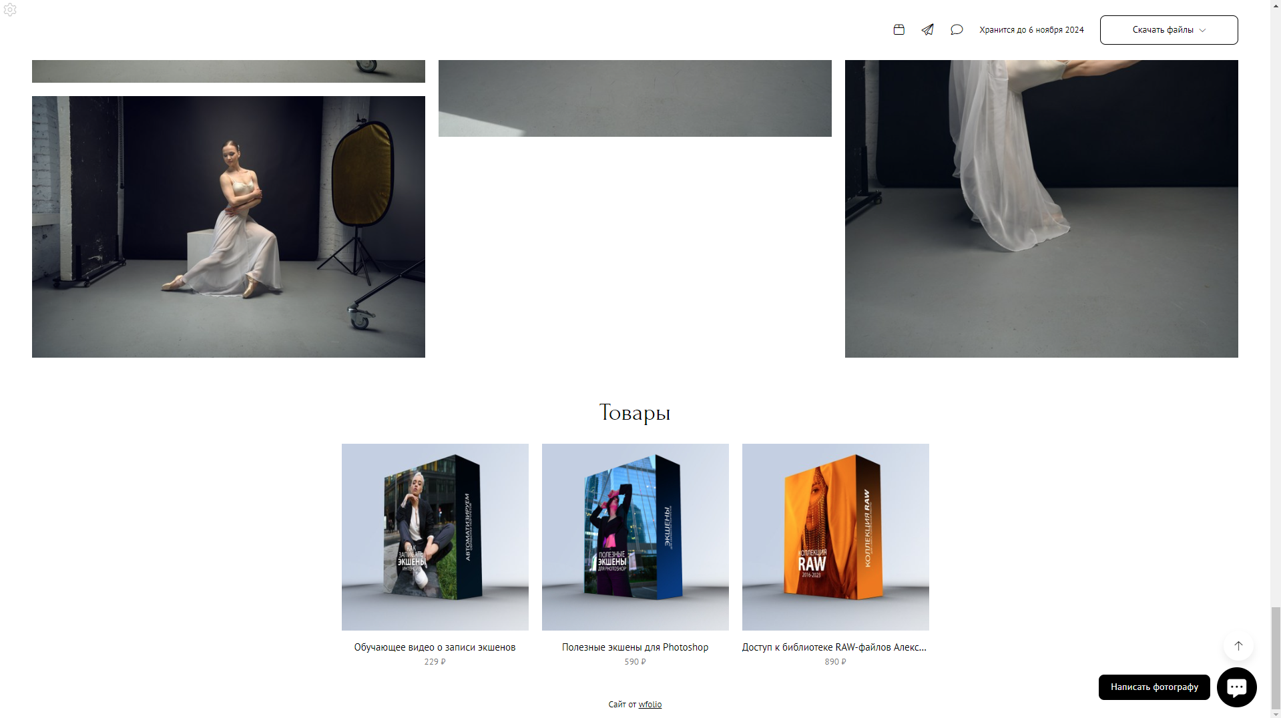

Slide 51
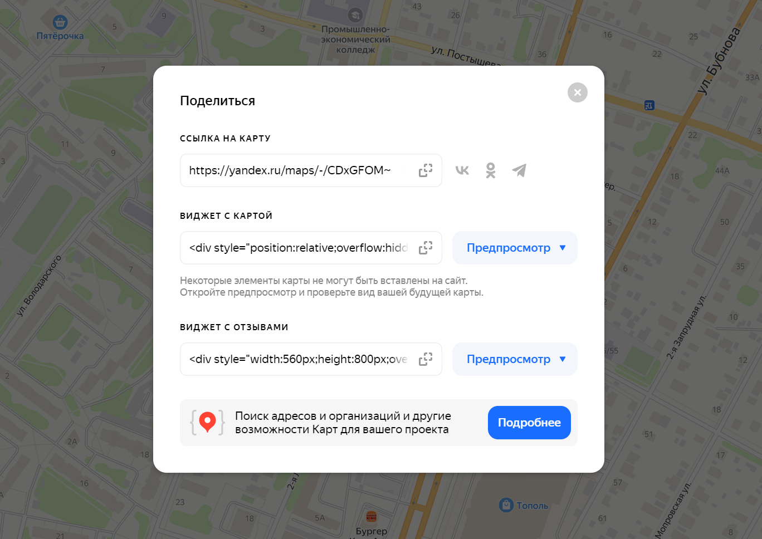

Slide 52
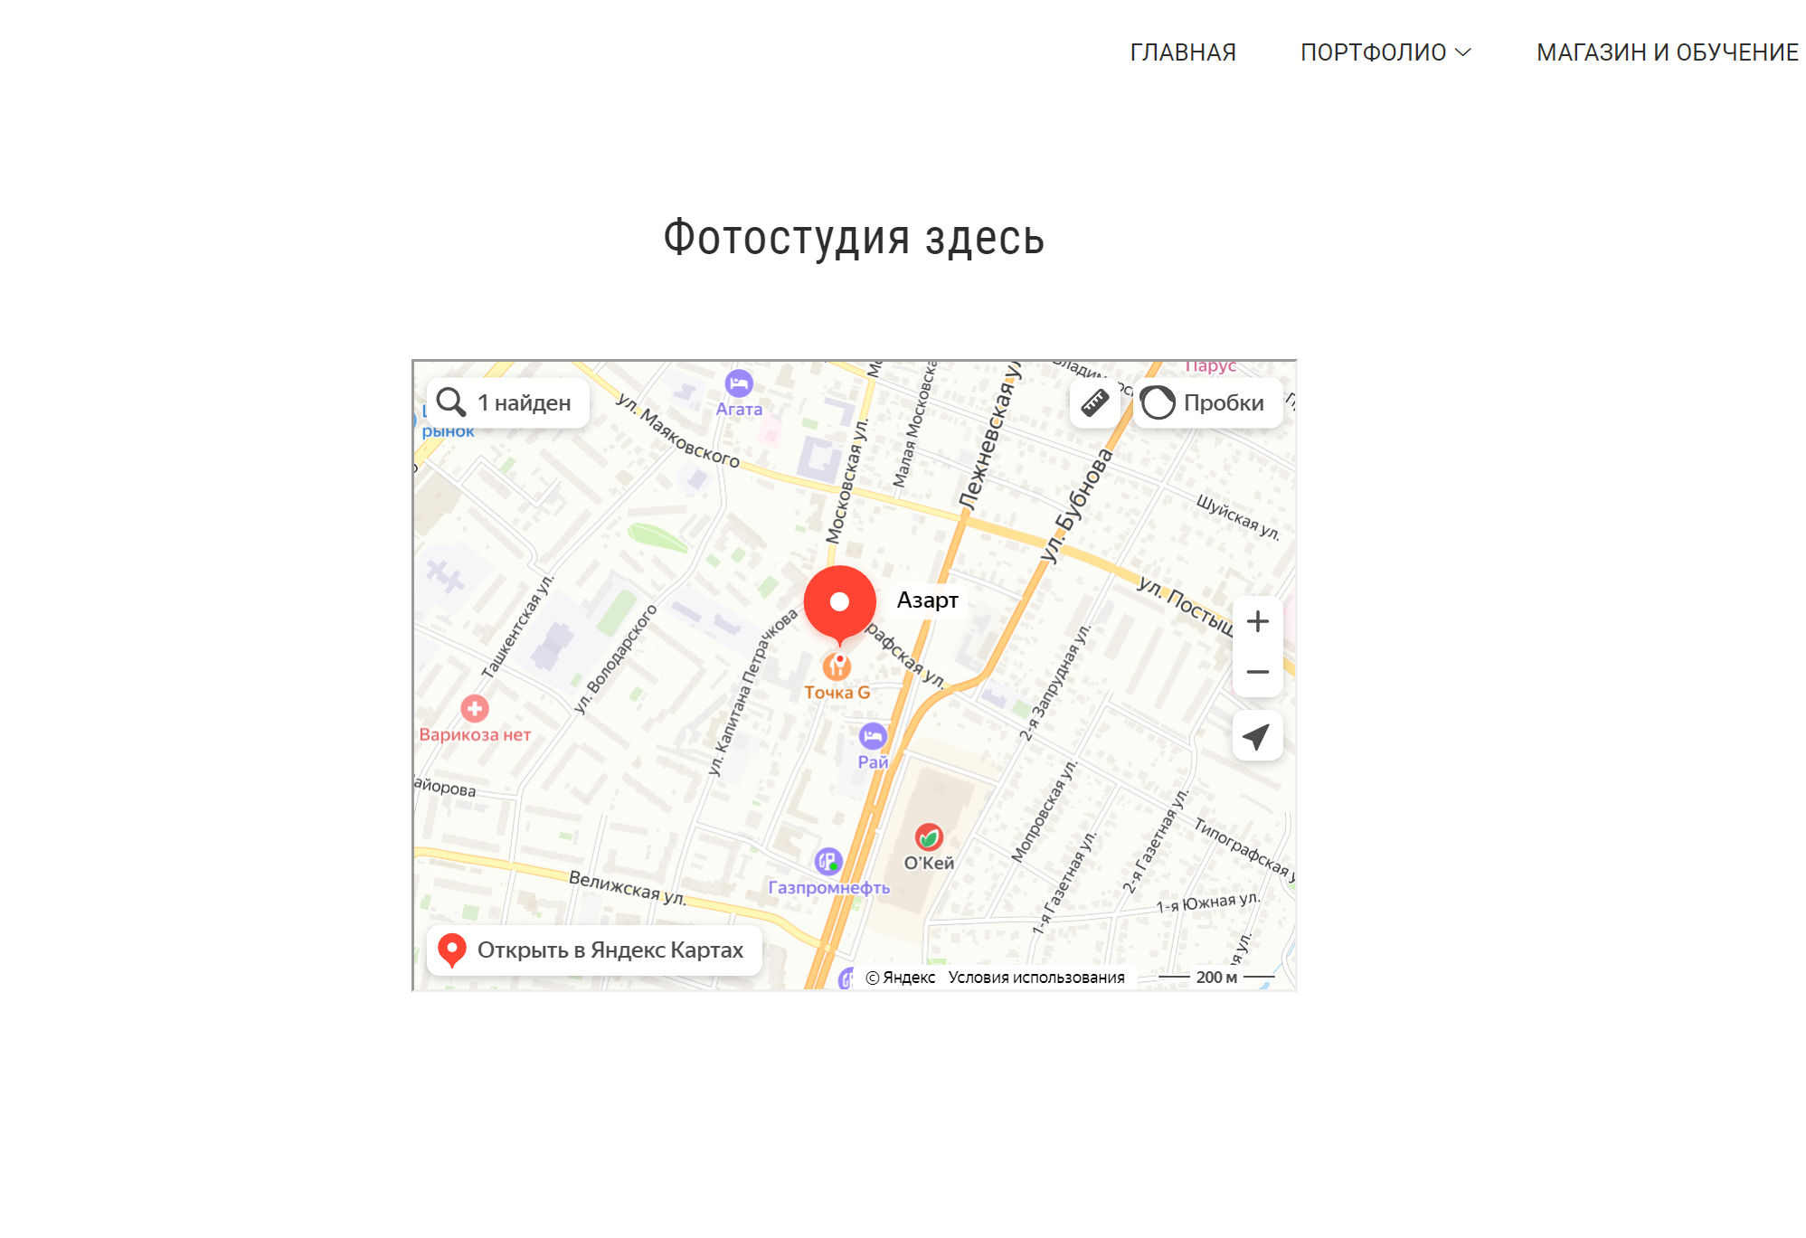

Slide 53
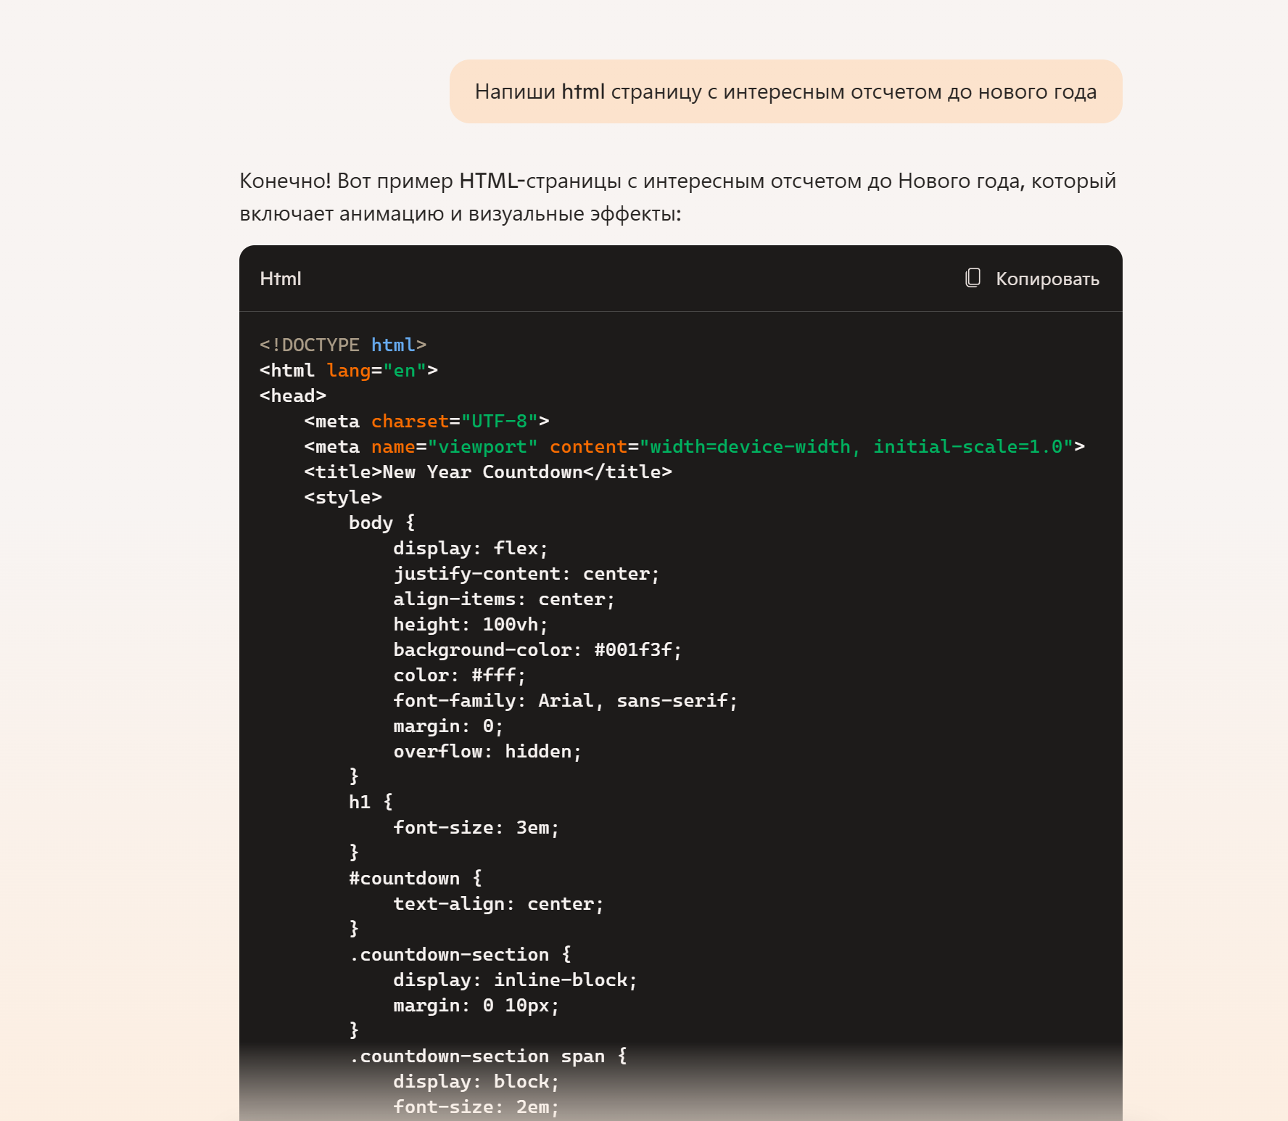

Slide 54
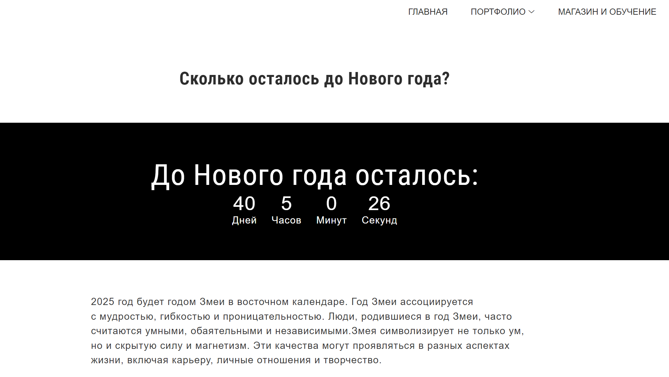

Slide 55
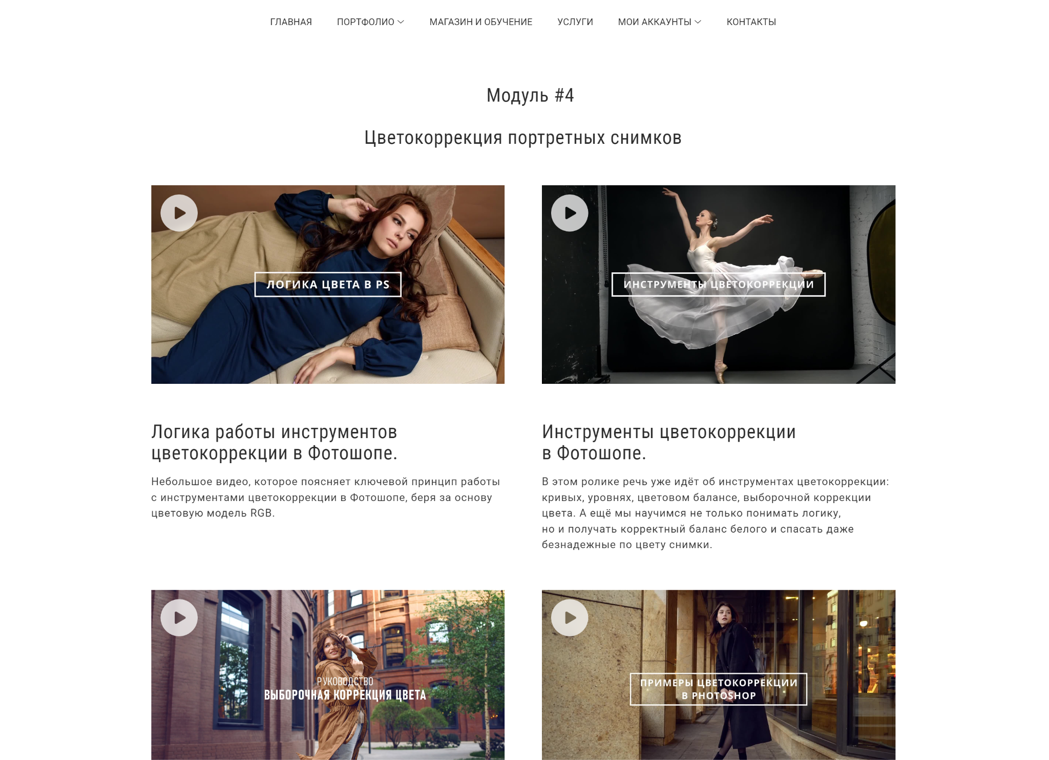
Сайт как обучающая платформа

Slide 56
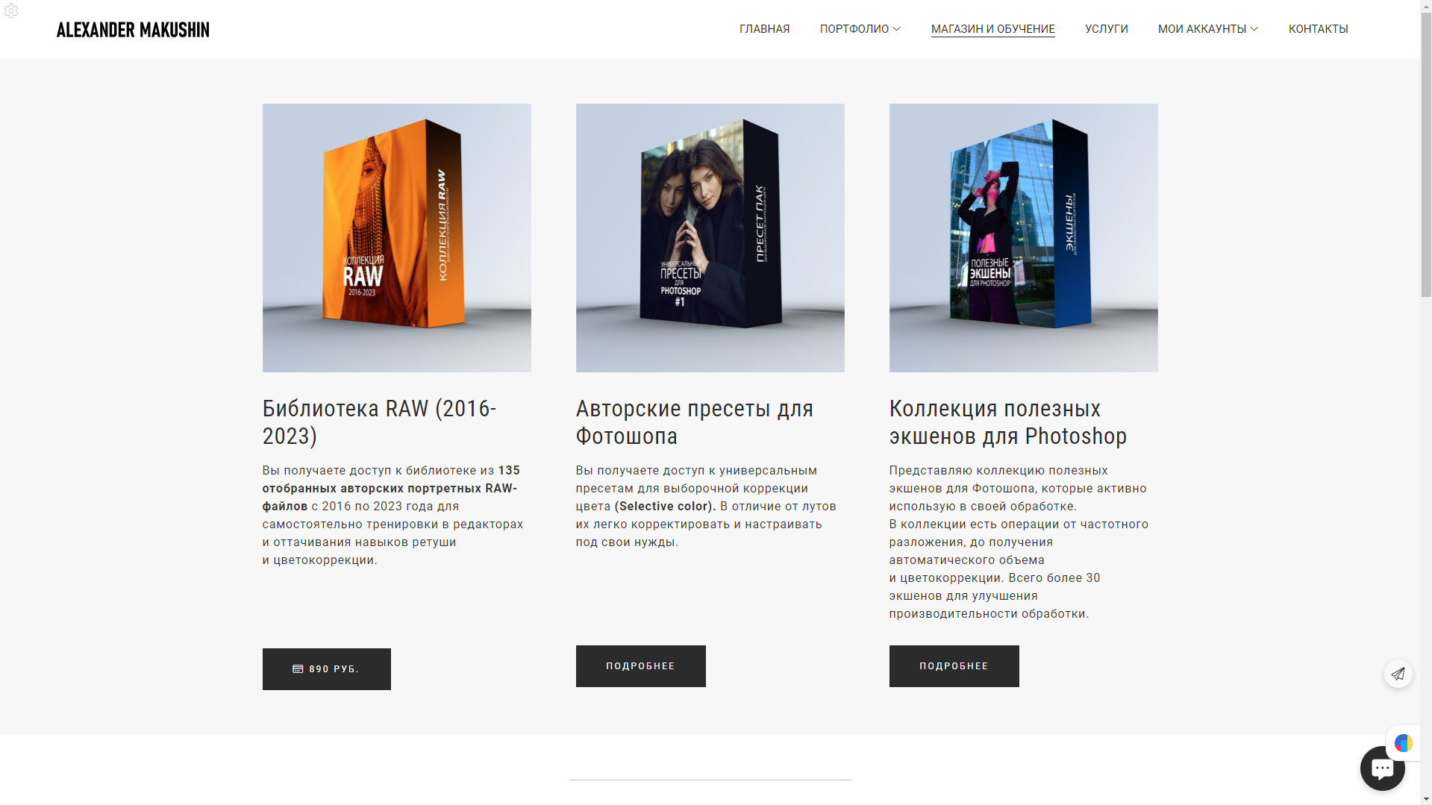

Slide 57


Slide 58


Slide 59


Slide 60


Slide 61

https://alexandermakushin.ru/pay

Slide 62


Slide 63

Ваш сайт
Сайт конкурента

Slide 64
“Вы не достигнете ничего без упорной работы.
Чтобы достичь успеха, вы должны соблюдать правила и дисциплину.”

Slide 65

СПАСИБО!
https://alexandermakushin.ru/fest

